Slide 1
CHIMICA COMBINATORIALE

Slide 2
Chimica combinatoriale
Svantaggi della MedChem tradizionale
Sintesi complesse e di lunga durata
Scarsa diversità (insufficiente per la scoperta di nuovi “leads”)
Numero di composti di sintesi troppo basso
Lento sviluppo di profili di relazioni struttura-attività
all’interno di una classe di composti
Lenta ottimizzazione nei cicli iterativi evoluzionari
Insufficiente copertura brevettuale
Alti costi (circa 5.000 – 10.000 /composto)

Slide 3
Chimica combinatoriale
Il rapido sviluppo delle tecnologie di biologia molecolare ha permesso
lo sviluppo di test farmacologici rapidi e ad elevata efficienza
(HTS = High Throughput Screening) che danno risultati accurati anche
con quantità molto ridotte di sostanza (< 1 mg).
Ma questo richiede la produzione rapida di un gran numero di nuove
molecole per i test che non può essere ottenuta con i metodi classici
di sintesi organica.
La chimica combinatoriale è stata sviluppata per scoprire nuovi lead
compounds e soddisfare la domanda imposta dall’HTS, attraverso
la sintesi di librerie combinatoriali (400.000 molecole/mese).

Slide 4
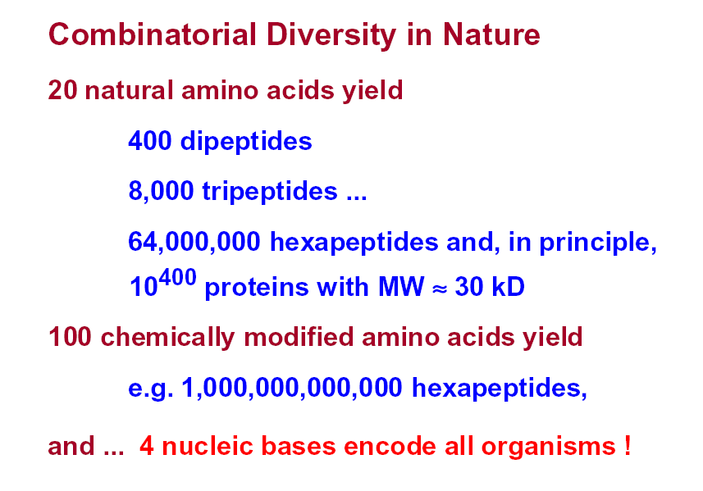
Chimica combinatoriale
La diversità chimica

Slide 5
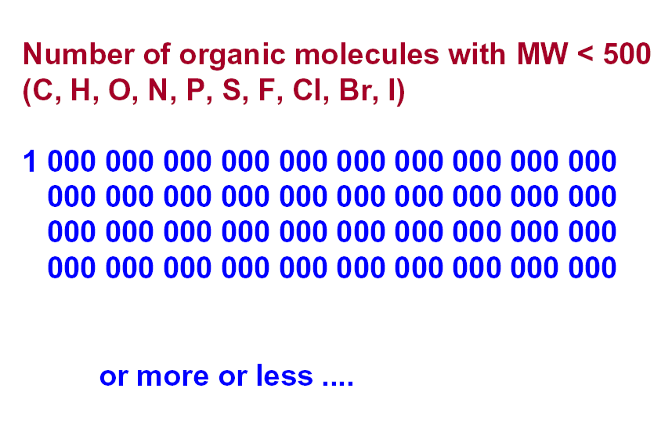
Chimica combinatoriale
La diversità chimica

Slide 6
Chimica combinatoriale
Attività della Chimica Combinatoriale
La Chimica Combinatoriale genera un insieme molto vasto
di composti chimicamente correlati (“congeneri”), detto
“libreria combinatoriale”
La sintesi in fase solida, l’automazione e le strategie di
risoluzione (deconvoluzione) delle miscele di composti hanno accelerato la sintesi e la valutazione di ampie collezioni di molecole.
Negli ultimi anni la Chimica Combinatoriale si è sempre
più spostata verso la sintesi parallela automatizzata e
la purificazione parallela.

Slide 7
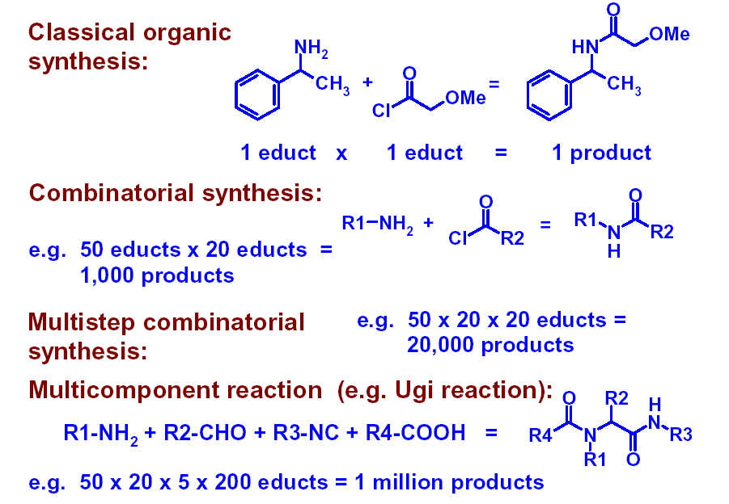
Chimica combinatoriale
Chimica combinatoriale vs. Sintesi Classica

Slide 8
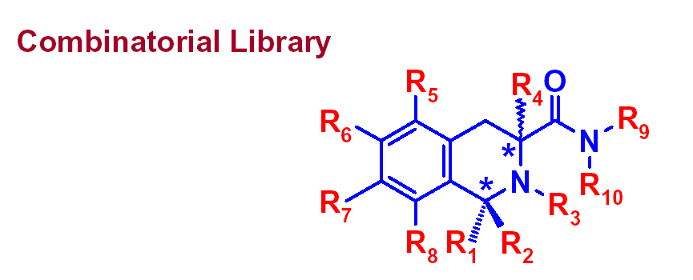
Chimica combinatoriale
Building blocks con 68 residui differenti in 10 posizioni (R₁-R₁₀ sono
5, 10, 10, 4, 2, 5, 5, 2, 5 e 20 residui differenti) generano una
libreria di 20 milioni di composti differenti.
Considerando entrambi i centri chirali (*) il numero cresce di 4 volte,
cioè arriva a 80 milioni di composti.

Slide 9
Chimica combinatoriale
Criteri per il design di librerie
Ottenere il maggior numero possibile di informazioni
Obiettivo
Drug discovery
screening
Massima diversità possibile
Ricerca dell’hit
Diversità meno ampia,
ma più mirata
Ricerca del lead
Drug discovery
optimization
Scaffold comune

Slide 10
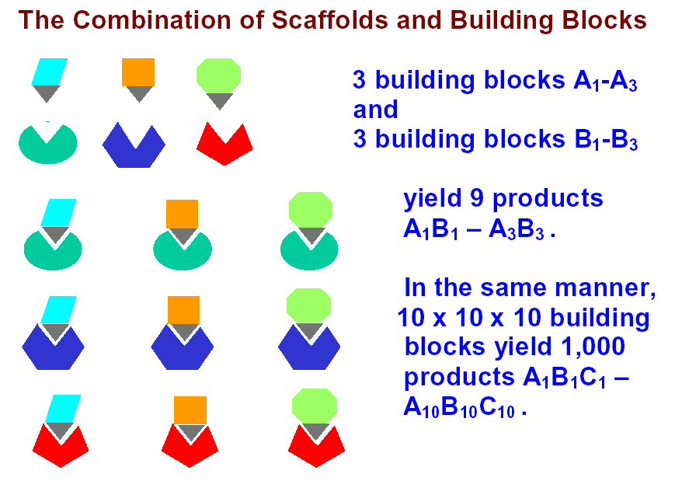
Chimica combinatoriale
Combinazione di scaffolds e building blocks

Slide 11
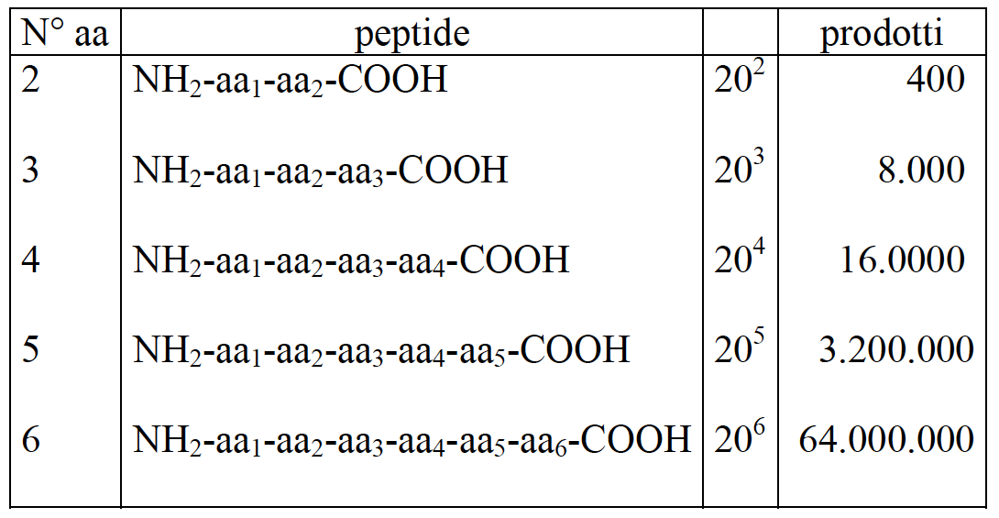
Chimica combinatoriale
Numero di prodotti ottenibili in funzione della lunghezza del peptide utilizzando i 20 AA naturali

Slide 12
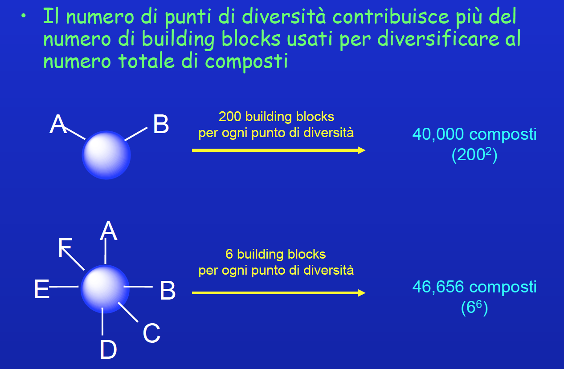
Chimica combinatoriale

Slide 13
Chimica combinatoriale
Fonti per la scelta dei building blocks
  Databases di prodotti commerciali (substructure search)
  Software per la scelta di un subset di n composti da un set di prodotti commerciali

Slide 14
Chimica combinatoriale
Criteri per la scelta dei building blocks
  Facile reperibilità (prodotti commerciali)
  I building blocks devono essere inseriti utilizzando reazioni che sfruttano comuni gruppi funzionali
  Compatibilità con la strategia sintetica
  Un building block deve contenere solo gruppi funzionali compatibili con le reazioni successive al suo inserimento
  L’ordine con cui vengono inseriti i punti di diversità può favorire la sintesi

Slide 15
Chimica combinatoriale
Tecnologie per la chimica combinatoriale
FASE SOLIDA: sintesi di molecole organiche su un supporto solido insolubile
FASE LIQUIDA: sintesi di molecole organiche su un supporto solubilizzabile (PEG)
FASE OMOGENEA: sintesi in soluzione con l’ausilio di reattivi ancorati a supporti insolubili e/o reattivi sequestranti per evitare la purificazione dei prodotti finali

Slide 16
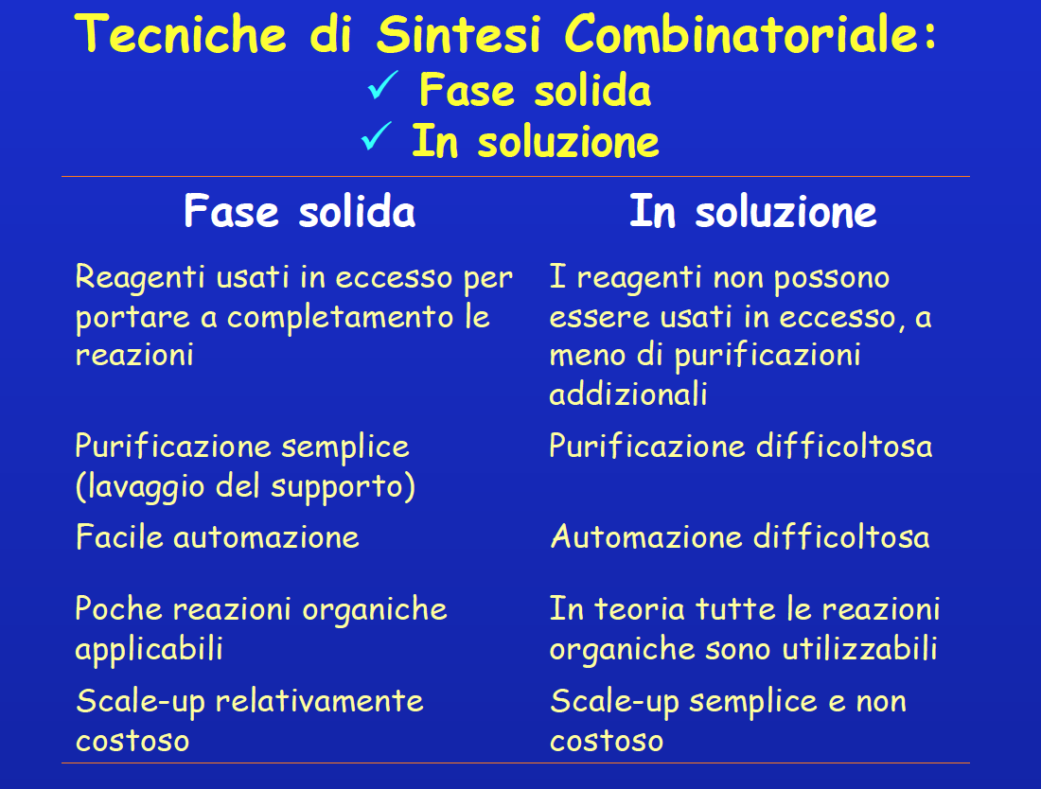
Chimica combinatoriale

Slide 17
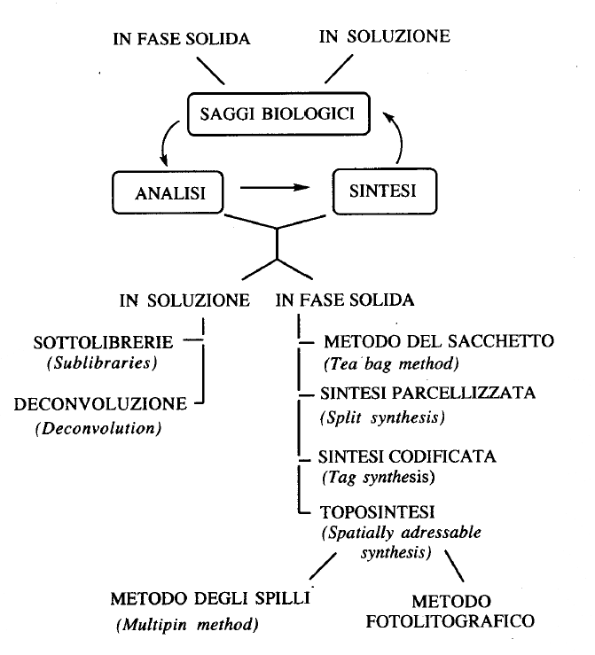
Chimica combinatoriale
Principali metodi di sintesi, analisi e valutazione della attività biologica utilizzati nella chimica combinatoriale

Slide 18
Chimica combinatoriale
Stadi per la realizzazione di una libreria in fase solida
PROGETTAZIONE
MESSA A PUNTO DELLE CONDIZIONI DI REAZIONE OTTIMALI CON UNA SERIE DI COMPOSTI RAPPRESENTATIVI
REALIZZAZIONE DELLA LIBRERIA E CONTROLLO

Slide 19
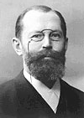
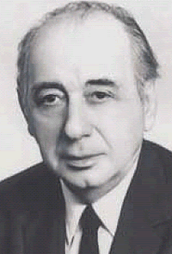
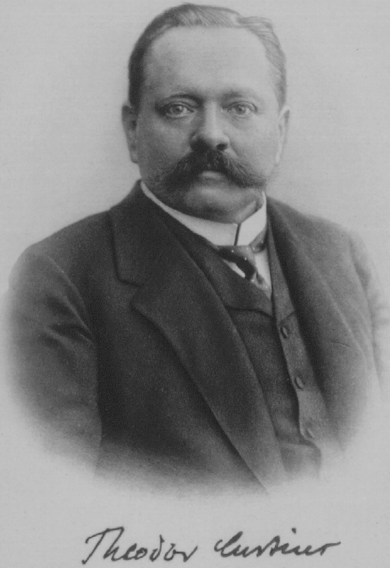
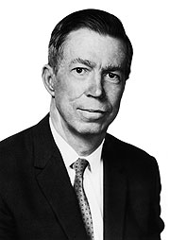
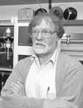
Chimica combinatoriale
SINTESI IN FASE SOLIDA
La sua origine e la sua maggior applicazione risiede nella chimica dei peptidi
C'ERA UNA VOLTA...

Slide 20
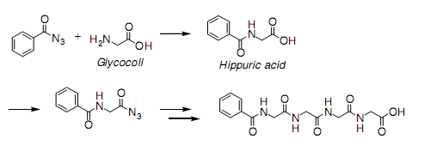
Chimica combinatoriale
1881 & 1902
Prima attivazione del gruppo carbossilico
&
Sintesi di un tripeptide
Theodor Curtius (1857-1928)

Slide 21
Chimica combinatoriale
1901
Prima sintesi chimica di un peptide “NH₂ free”
Emil Fischer (1852–1919)
1902
Nobel Prize
“…la quantità di lavoro che c’è da fare è talmente enorme che in confronto le scoperte sui carboidrati sembrano un gioco da ragazzi.”

Slide 22
Chimica combinatoriale
1932
Introduzione del gruppo benzilossicarbonilico (Cbz o Z)
Max Bergmann (1886-1944) & Leonidas Zervas (1902-1980)

Slide 23
Chimica combinatoriale
1953
Sintesi dell’Ossitocina
Vincent du Vigneaud (1901-1978)
1955 Nobel Prize

Slide 24
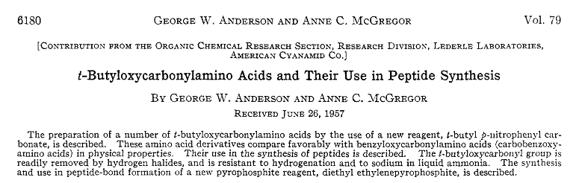
Chimica combinatoriale
1957
Introduzione del gruppo t-butossicarbonilico (Boc)
George W. Anderson & Anne McGregor
J. Am. Chem. Soc., 1957, 79, 6180-6183

Slide 25
Chimica combinatoriale
1963
J. Am. Chem. Soc., 1963, 85, 2149 - 2154
L-A-G-V

Slide 26
Chimica combinatoriale
BRUCE MERRIFIELD
(1921-2006)
1984
Nobel Prize

Slide 27
Chimica combinatoriale
BRUCE MERRIFIELD
“la mia resa complessiva è stata del 7% e mi ci sono voluti 11 mesi. Sicuramente un chimico dei peptidi con più esperienza avrebbe fatto meglio, ma non senza uno sforzo considerevole”
Legare covalentemente un aa ad un supporto insolubile e far “crescere” il peptide.
VANTAGGI
Work-up per semplice filtrazione
Possibiltà di utilizzare i reattivi in grande eccesso
Riduzione dei tempi di sintesi
Automatizzazione del processo

Slide 28
Chimica combinatoriale
LE TRE GRANDI SFIDE
Bruce contro i chimici!!!
Passare dalla teoria alla pratica.
Abbattere la resistenza dei chimici sintetici verso questo nuovo metodo (“…non è assolutamente chimica, è un approccio che verrà soppresso dalla comunità”).
Far capire che anche un biochimico può avere le credenziali per proporre un cambiamento rivoluzionario nella sintesi chimica (“Questo non è il modo di sintetizzare i peptidi”).

Slide 29
Chimica combinatoriale
Attacco –COOH.
Allungamento facendo reagire il carbossile attivato con gruppo NH₂ dell’aa o del peptide ancorato alla resina.
SPPS: sequenza di coupling/deprotezione.
Distacco del peptide dalla resina
L-A-G-V

Slide 30
Chimica combinatoriale
1972
Introduzione del gruppo
9-Fluorenilmetossicarbonile (Fmoc)
Louis A. Carpino

Slide 31
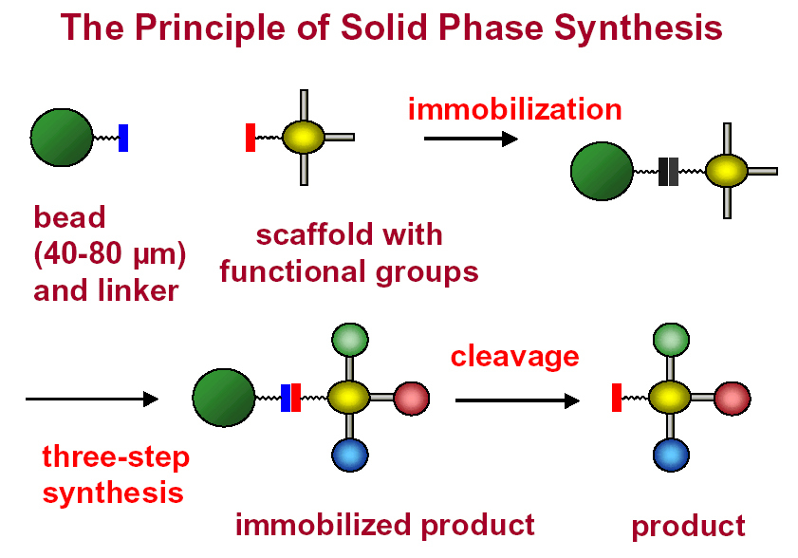
Chimica combinatoriale
La chimica su fase solida e la chimica combinatoriale
Merrifield
(1963)

Slide 32
Chimica combinatoriale
SPPS
SCELTA DELLA RESINA
ALLUNGAMENTO DELLA CATENA (COUPLING/DEPROTEZIONE)
DISTACCO DEL PEPTIDE DALLA RESINA
PURIFICAZIONE
Boc/Bzl SPPS
GIOCO DI PROTEZIONI
Fmoc/tBu SPPS

Slide 33
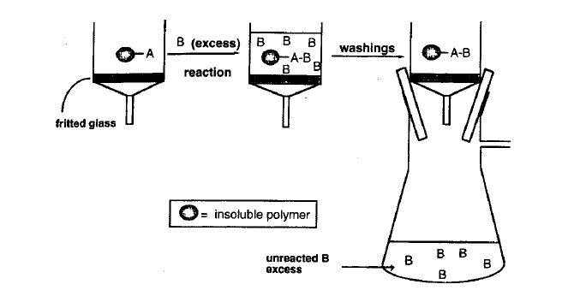
Chimica combinatoriale
Più in generale:

Slide 34
Chimica combinatoriale
Semplificando:
Resina
Spaziatore
Linker
Gruppo
Funzionale
L’aggancio alla resina della molecola sulla quale si fa avvenire la reazione per la formazione della libreria avviene attraverso il linker, un gruppo protettivo bifunzionale che unisce temporaneamente il supporto solido alla molecola da modificare. Il legame che unisce il linker alla fase solida ha normalmente maggiore stabilità rispetto al legame che lo lega al substrato e ciò consente il distacco selettivo della molecola dal linker alla fine della sequenza di reazioni programmata per la costruzione della libreria.
Molecola

Slide 35
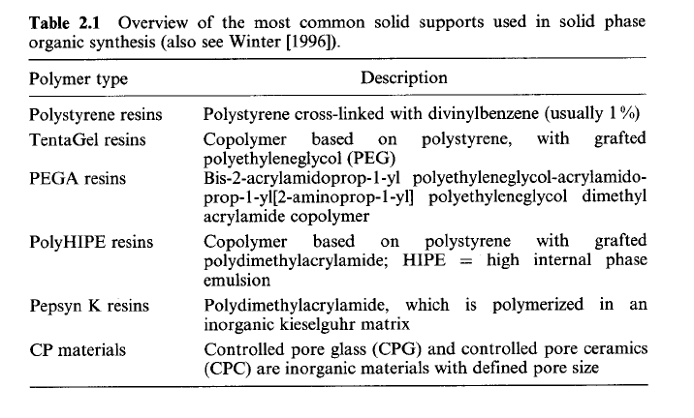
Chimica combinatoriale
Supporti solidi

Slide 36
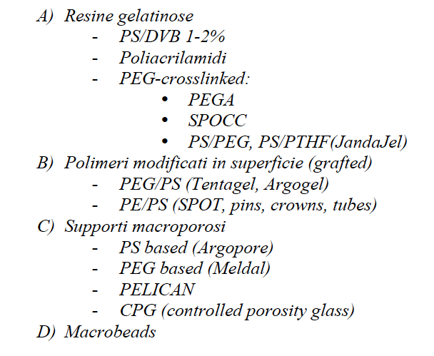
Chimica combinatoriale
Supporti solidi

Slide 37
Scelta della Resina
Chimica combinatoriale
Non deve essere solubile nei solventi utilizzati durante la sintesi
Deve contenere siti reattivi (linkers) per permettere l’attacco del primo aa tramite la funzione carbossilica
Deve essere stabile nelle condizioni di coupling-deprotezione
La resina deve subire un rigonfiamento (swelling) per favorire la penetrazione dei reagenti nei granuli
Loading: mmol di gruppo funzionale per g di resina

Slide 38
Chimica combinatoriale
Supporti solidi: resine polistireniche (PS/DVB)
Il polistirene cross-linked, inizialmente utilizzato da Merrifield, è ancora uno dei supporti solidi più utilizzati. Le sue proprietà chimico-fisiche dipendono strettamente dal grado di cross-linking del polistirene. L’aggiunta dell’1% di divinylbenzene (DVB) come agente di cross–linking si è rivelata una scelta che permette un giusto compromesso fra un buon grado di rigonfiamento (che si ottiene con un basso grado di cross-linking) ed una elevata stabilità meccanica (che si ottiene con un alto grado di cross-linking). La resina che si ottiene ha buone capacità di rigonfiamento in molti solventi diversi, specialmente nei solventi comunemente utilizzati per la sintesi in fase solida, come il diclorometano e la N,N-dimetilformammide, ed in altri solventi aprotici come tetraidrofurano, cloroformio e diclorometano. Inoltre, è abbastanza stabile da garantire una buona filtrabilità ed essere manipolato senza problemi. La idrofobicità del polimero è comunque problematica. Da una parte infatti ciò previene l’uso di solventi polari, come acqua, etanolo e metanolo; d’altra parte ciò può causare un aumento del folding delle catene idrofile del polimero, poiché i peptidi tendono a saturare i gruppi donatori e accettori di legame idrogeno. Il risultato in questi casi può essere un coupling insufficiente e delle rese basse. Inoltre, la stabilità termica del polimero è limitata (temperatura massima ≈125°C). Non è possibile utilizzare forti elettrofili e operare in condizioni fortemente ossidanti.

Slide 39
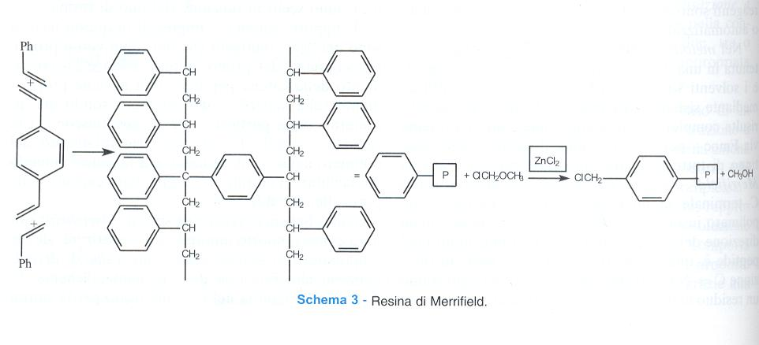
Chimica combinatoriale
Supporti solidi: resine polistireniche (PS/DVB)

Slide 40
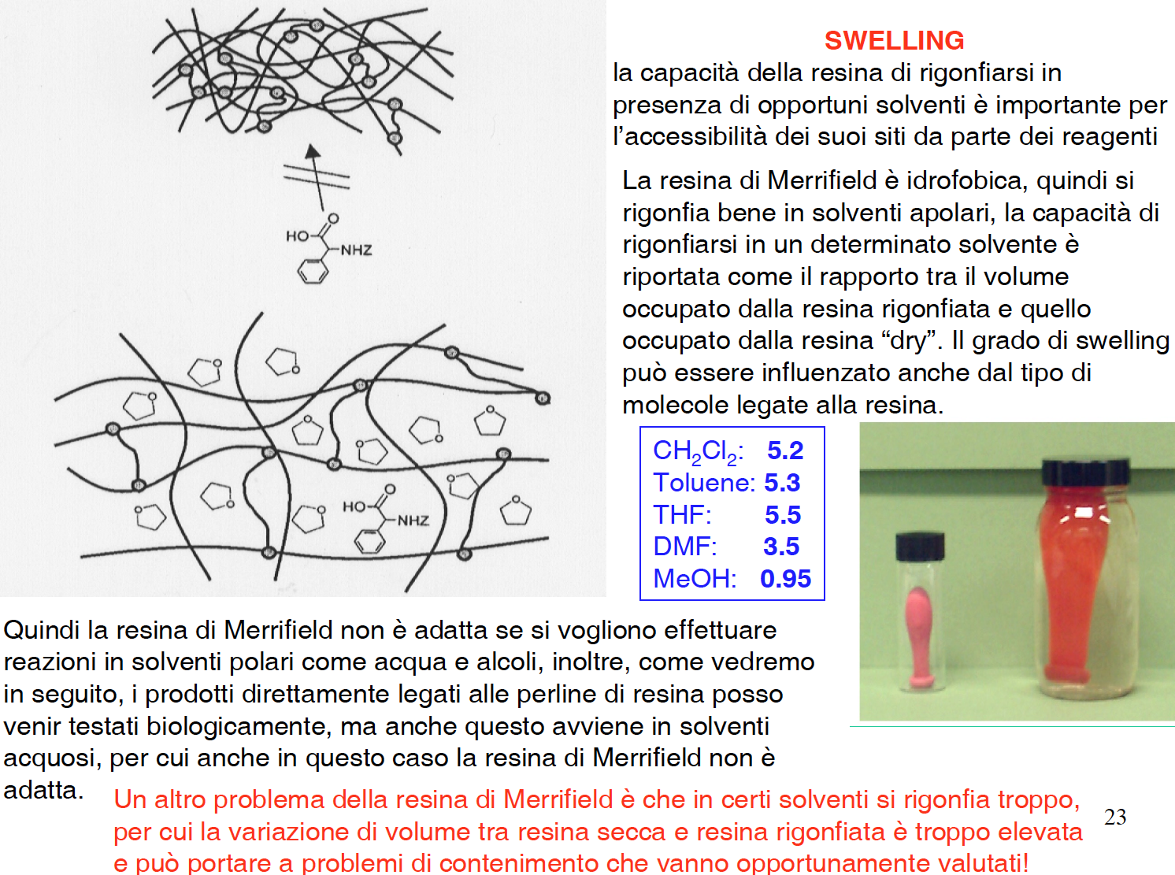
Chimica combinatoriale

Slide 41
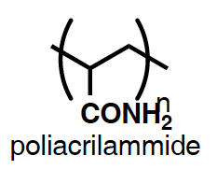
Chimica combinatoriale
Supporti solidi: polimeri poliacrilammidici
Si tratta di resine gelatinose polari sviluppate negli anni ‘70 e ‘80 sulla base della poliacrilamide. I polimeri ottenuti presentavano ottime caratteristiche di rigonfiamento nei solventi polari aprotici (DMF, N-metilpirrolidone (NMP)) comunemente utilizzati nella sintesi dei peptidi e possedevano inoltre una certa somiglianza con i biopolimeri che venivano sintetizzati. Lo swelling inoltre avveniva anche nei solventi protici.

Slide 42
Chimica combinatoriale
Supporti solidi: PEG-PS grafts
Si tratta di copolimeri idrofili di polistirene e polietilene glicole (PEG), sviluppati allo scopo di superare gli svantaggi delle resine polistireniche, che hanno acquistato molta popolarità soprattutto nelle sintesi organiche in fase solida. Il primo e più rappresentativo è il cosiddeto Tentagel, in cui le catene di PEG sono attaccate alla matrice polistirenica per mezzo di ponti eterei. I gruppi funzionali terminali delle catene dei PEG sono utilizzati per attaccare i composti da sintetizzare. In generale, si utilizza PEG con peso molecolare di alcuni kDa e il rapporto in peso polistirene/PEG è circa (1 a 3). Il polimero così ottenuto combina le caratteristiche di stabiltà del polistirene con quelle di solubilità e flessibiltà del PEG idrofilo. Si ottengono quindi dei polimeri più “solvent-like”. Uno svantaggio è rappresentato dalla bassa capacità di loading (0.2-0.3 mmol/g).
Resine con caratteristiche simili sono state sviluppate, ad esempio le cosiddette PEG-PS nelle quali le catene di PEG sono legate alla matrice polistirenica attraverso legami ammidici.

Slide 43
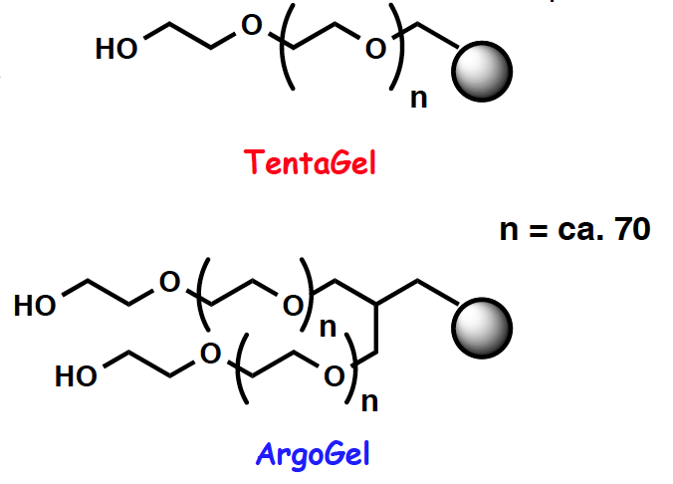
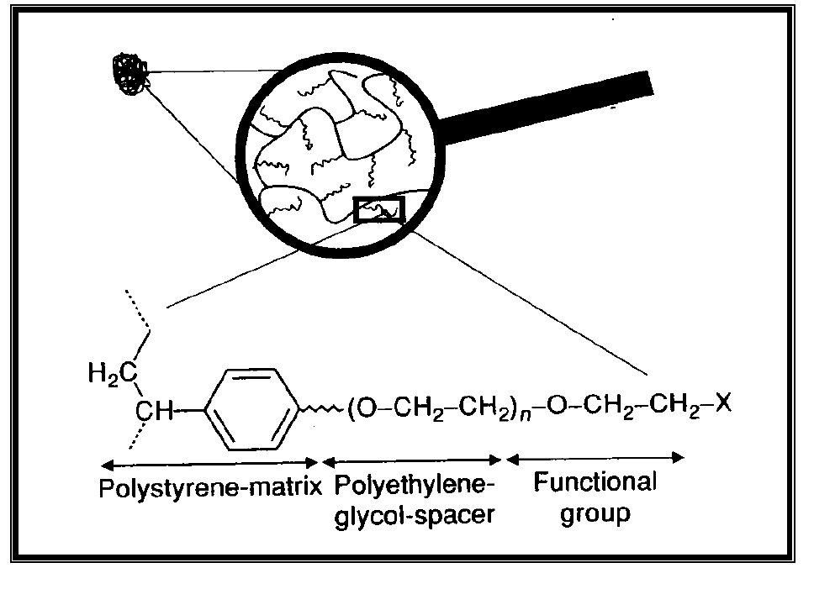
Chimica combinatoriale
Supporti solidi: PEG-PS grafts

Slide 44
Chimica combinatoriale
Supporti solidi: PEG-crosslinked (reticolati)
Come alternativa alle resine PEG-polistirene, si è cercato di sviluppare polimeri sulla base del PEG. Essendo le catene di PEG troppo flessibili, è stata scelta la via del copolimero.
Le resine POEPS (poliethylene glycol cross-linked oligostyrene) sono costituite da lunghe catene di PEG crosslinkate da oligostirene. Hanno una percentuale di PEG maggiore rispetto alle PEG-polistirene ed hanno dimensione dei pori significativamente maggiore. Le resine PEGA (poliethylene glicol dimethyl acrilamide) sono copolimeri di PEG e poliacrilamide preparati tramite polimerizzazione radicalica. Polimerizzazione anionica o cationica con epicloridrina o ossetano conducono alle cosiddette resine POEPOP e SPOCC, in grado di sopportare le condizioni di reazione più estreme grazie alla loro inerzia.

Slide 45
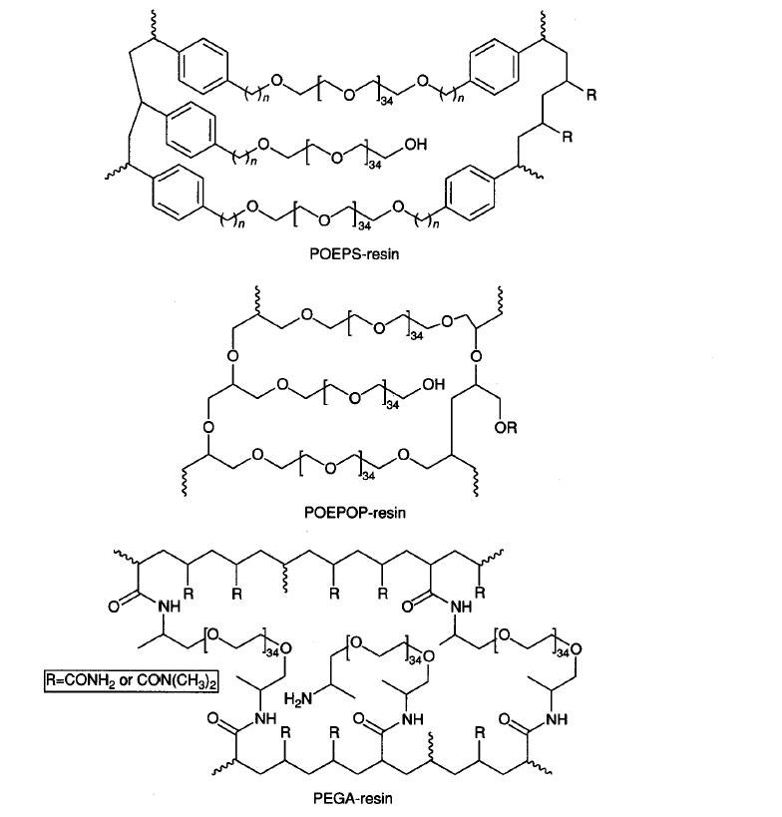
Chimica combinatoriale
Supporti solidi: PEG-crosslinked (reticolati)

Slide 46
Chimica combinatoriale
Supporti solidi: ceramiche o vetro a porosità controllata(CPG)
Se è necessario operare in condizioni particolari di temperatura e pressione, si utilizzano materiali rigidi inorganici, come vetro o ceramica, in grado di offrire termostabilità e resistenza alla pressione. Questo è, ad esempio, il caso delle sintesi in flusso continuo (in colonna). Attraverso processi particolari è possibile introdurre in questo tipo di materiale dei pori di dimensioni controllate, aumentando la superficie accessibile ai reagenti, il che permette di raggiungere loading dell’ordine di 0.2mmol/g.

Slide 47
Chimica combinatoriale
Supporti solidi: Macrobeads
Una normale bead da 100-150μm permette di sintetizzare e liberare tipicamente meno di 5nmol/bead. Il valore ottimale per librerie single bead, single compound dovrebbe essere almeno dieci volte superiore. Per aumentare questo valore è possibile: usare un loading superiore, con forti limitazioni pratiche e sintetiche utilizzare macrobeads: si tratta di beads di 500-600μm con un loading di circa 1meq/bead che possono dare circa 90nmol/bead di composto. Questo tipo di beads può dare dei problemi di stabilità meccanica. Inoltre, la diffusione dei reagenti nella bead diventa molto lenta.

Slide 48
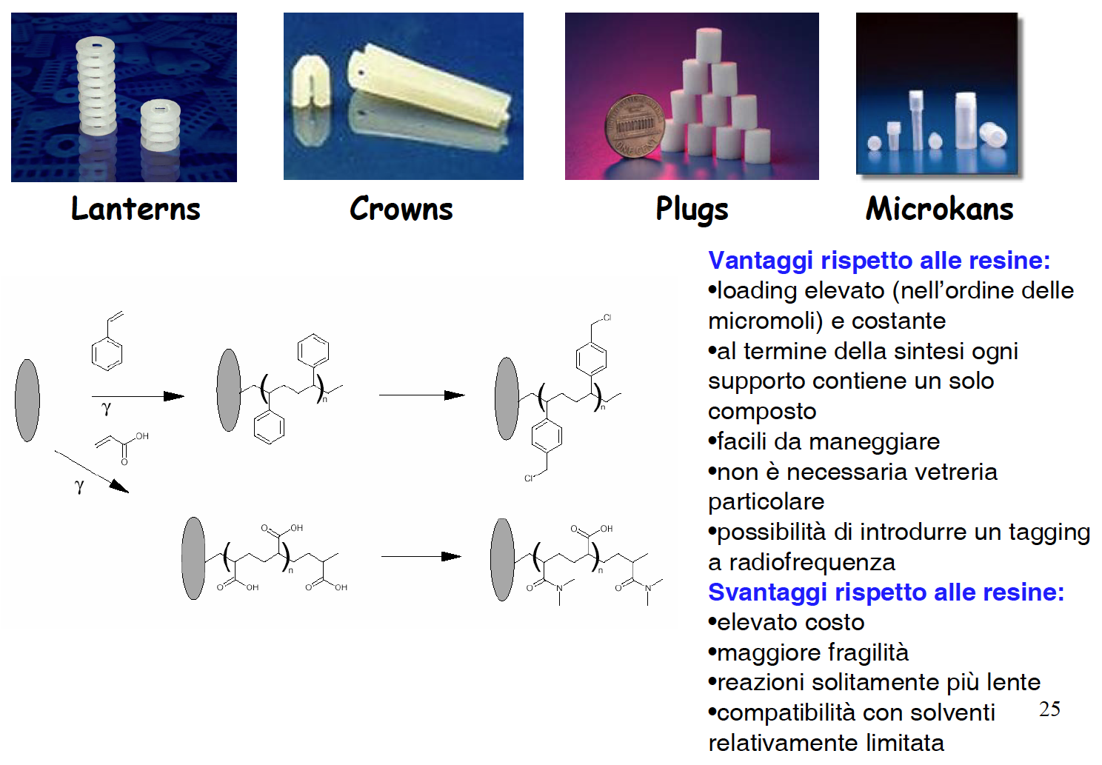
Chimica combinatoriale
Supporti solidi: Macrobeads

Slide 49
Chimica combinatoriale
LINKERS
L’aggancio alla resina della molecola sulla quale si fa avvenire la reazione per la formazione della libreria avviene attraverso il linker, un gruppo protettivo bifunzionale che unisce temporaneamente il supporto solido alla molecola da modificare. Il legame che unisce il linker alla fase solida ha normalmente maggiore stabilità rispetto al legame che lo lega al substrato e ciò consente il distacco selettivo della molecola dal linker alla fine della sequenza di reazioni programmata per la costruzione della libreria.
Il legame resina-linker può essere rappresentato da un alchiletere, un’ammide, un alcano, mentre il legame linker-molecola può essere un estere, un sililetere, un carbammato.
I linkers ideali devono soddisfare una serie di requisiti, quali facile reperibilità ed economicità, alta efficienza nella reazione di aggancio della molecola da modificare, stabilità alle condizioni di reazione, facilità di distacco della molecola finale. Non può quindi esistere un linker universale, ma questo va scelto di volta in volta sulla base delle condizioni di reazione a cui sarà sottoposta la molecola ancorata, del substrato da modificare e del gruppo funzionale che si vuol mantenere sulla molecola finale dopo il distacco dalla matrice polimerica.

Slide 50
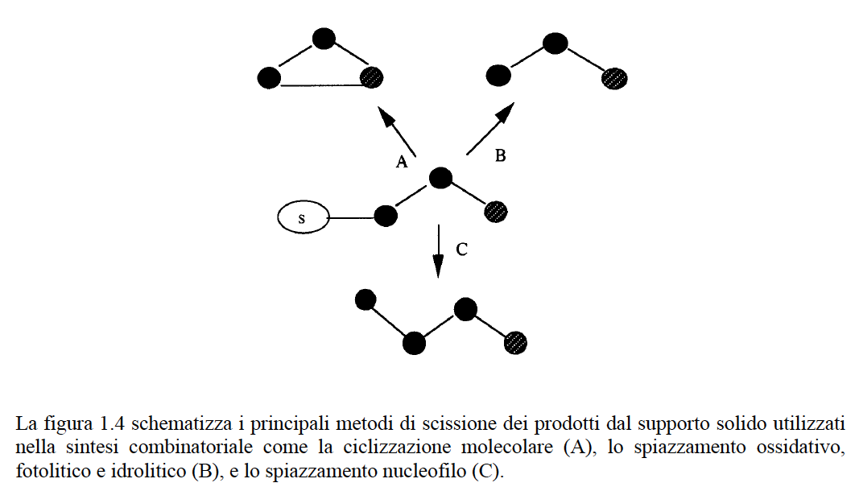
Chimica combinatoriale
LINKERS
Distacco dal linker del prodotto
Non essendo sempre desiderabile ritrovare una funzionalità al sito d’attacco della molecola al linker., uno studio ha recentemente portato allo sviluppo dei “traceless linkers”, cioè quei linkers che non lasciano traccia sulla molecola dell’originario sito d’attacco alla resina.

Slide 51
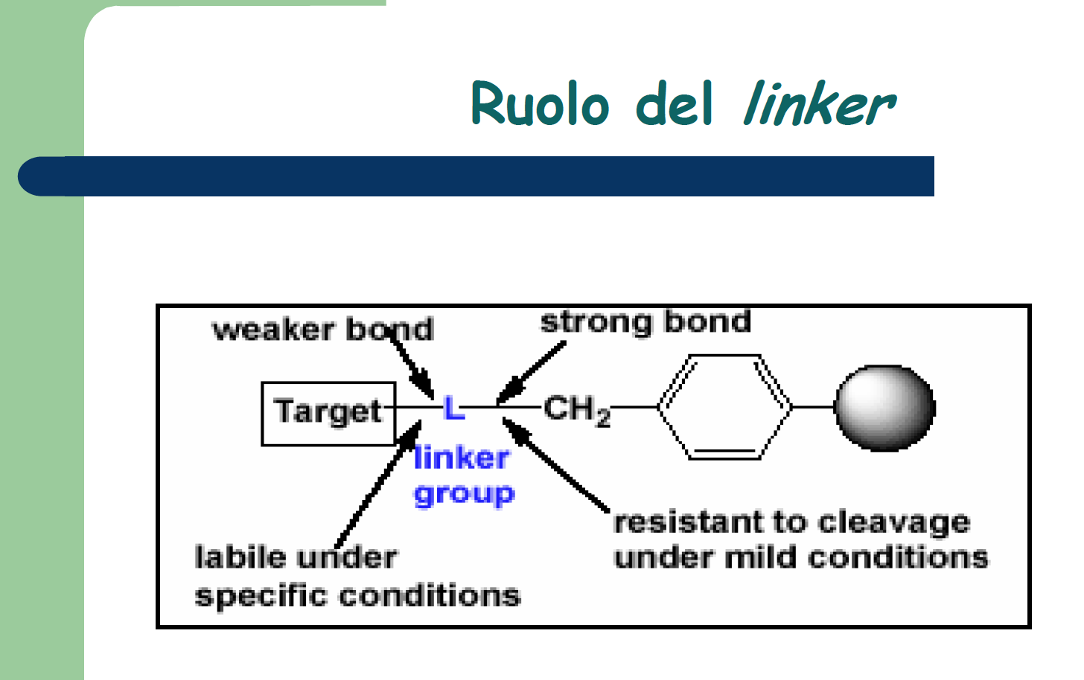
Chimica combinatoriale
LINKERS

Slide 52
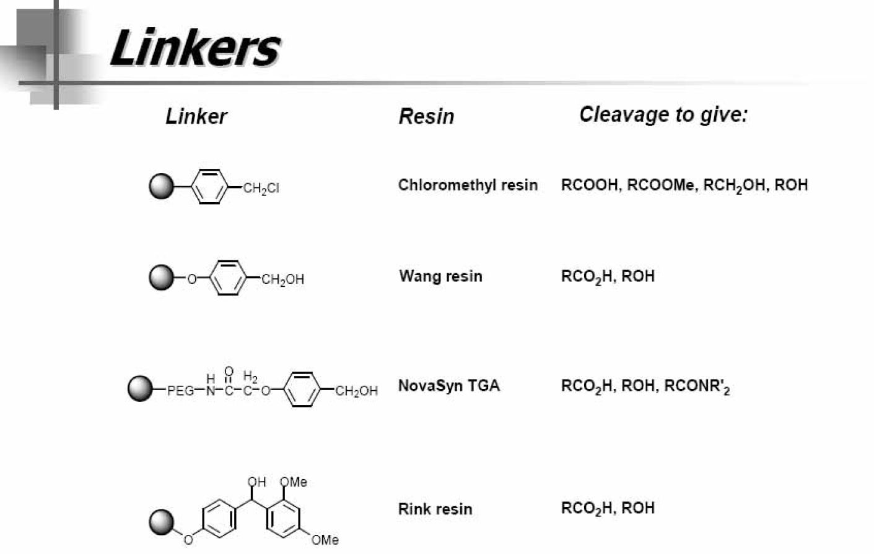
Chimica combinatoriale
LINKERS

Slide 53
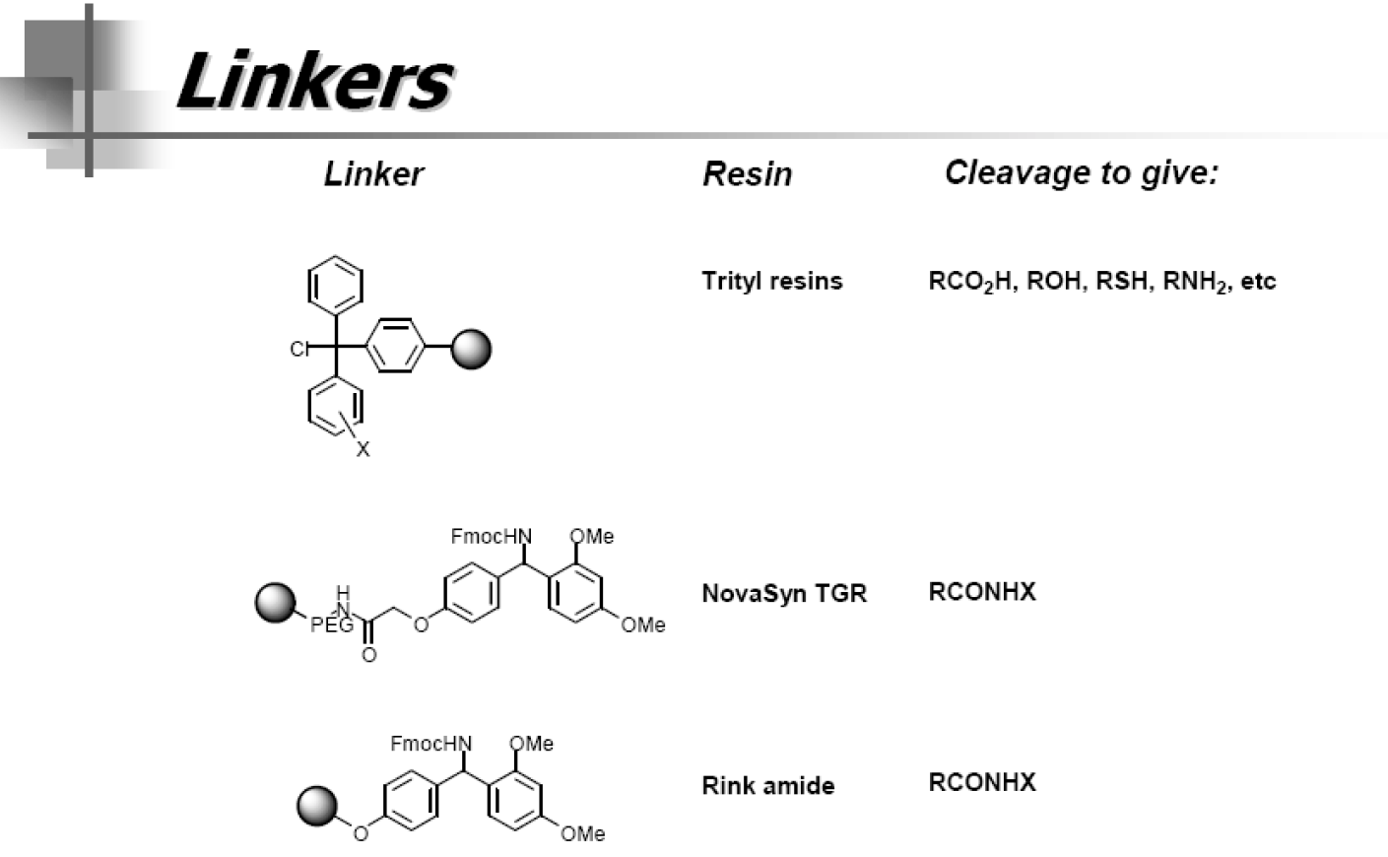
Chimica combinatoriale
LINKERS

Slide 54
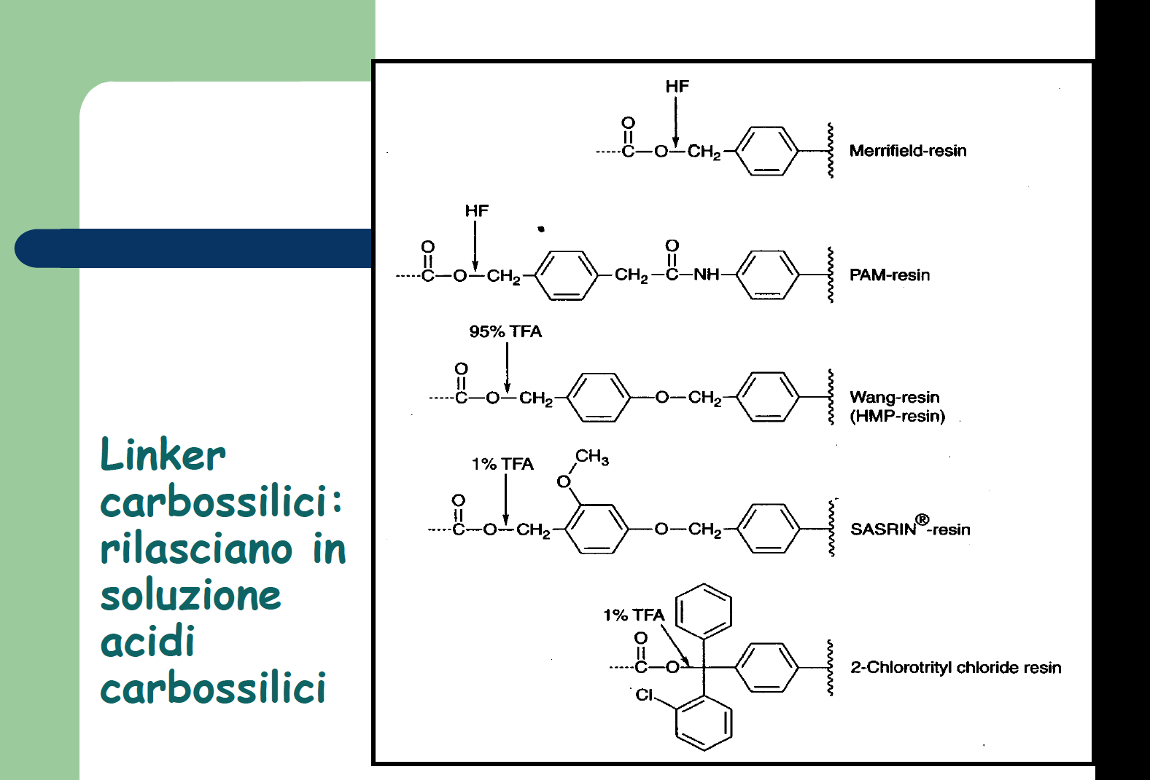
Chimica combinatoriale
LINKERS

Slide 55
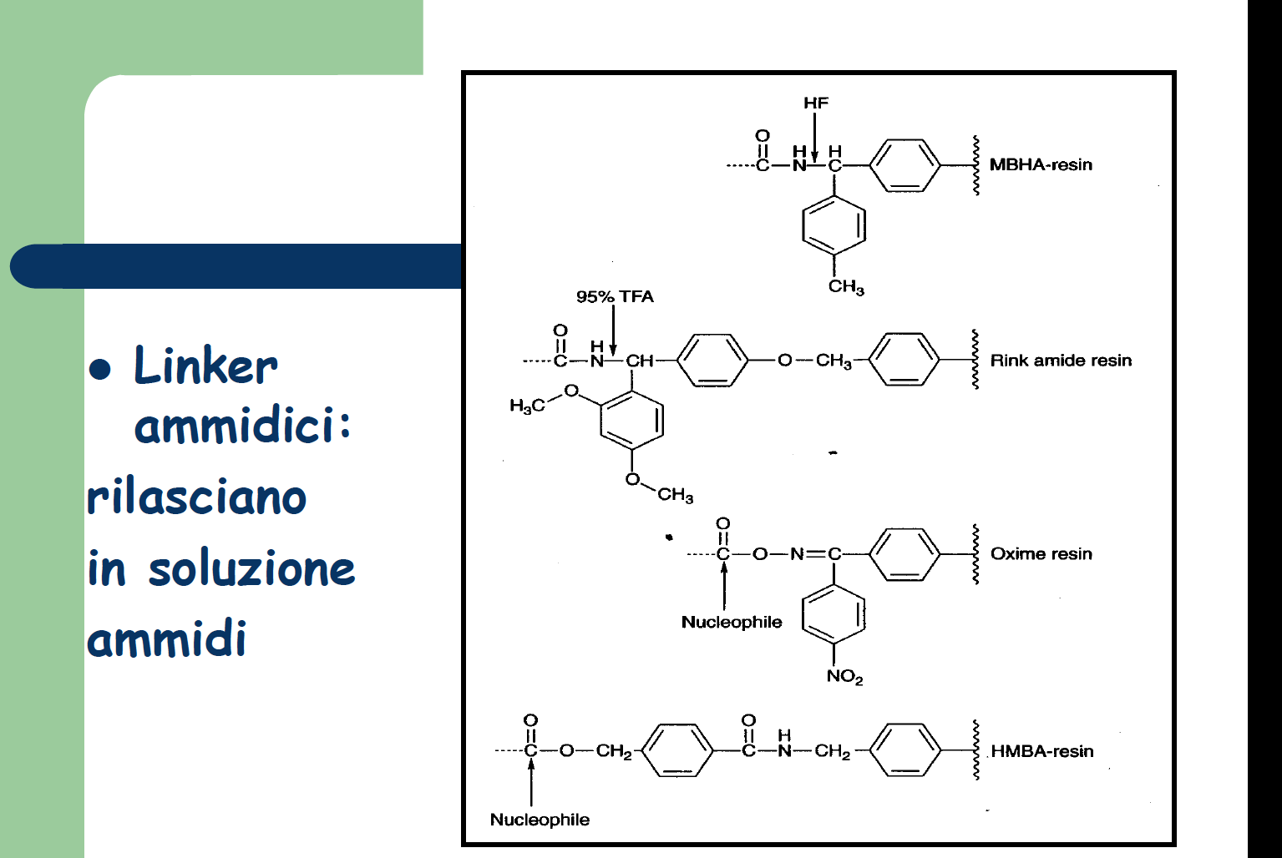
Chimica combinatoriale
LINKERS

Slide 56
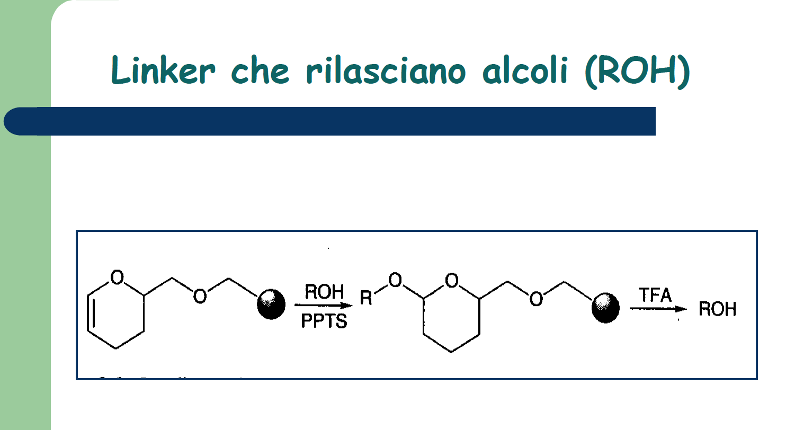
Chimica combinatoriale
LINKERS

Slide 57
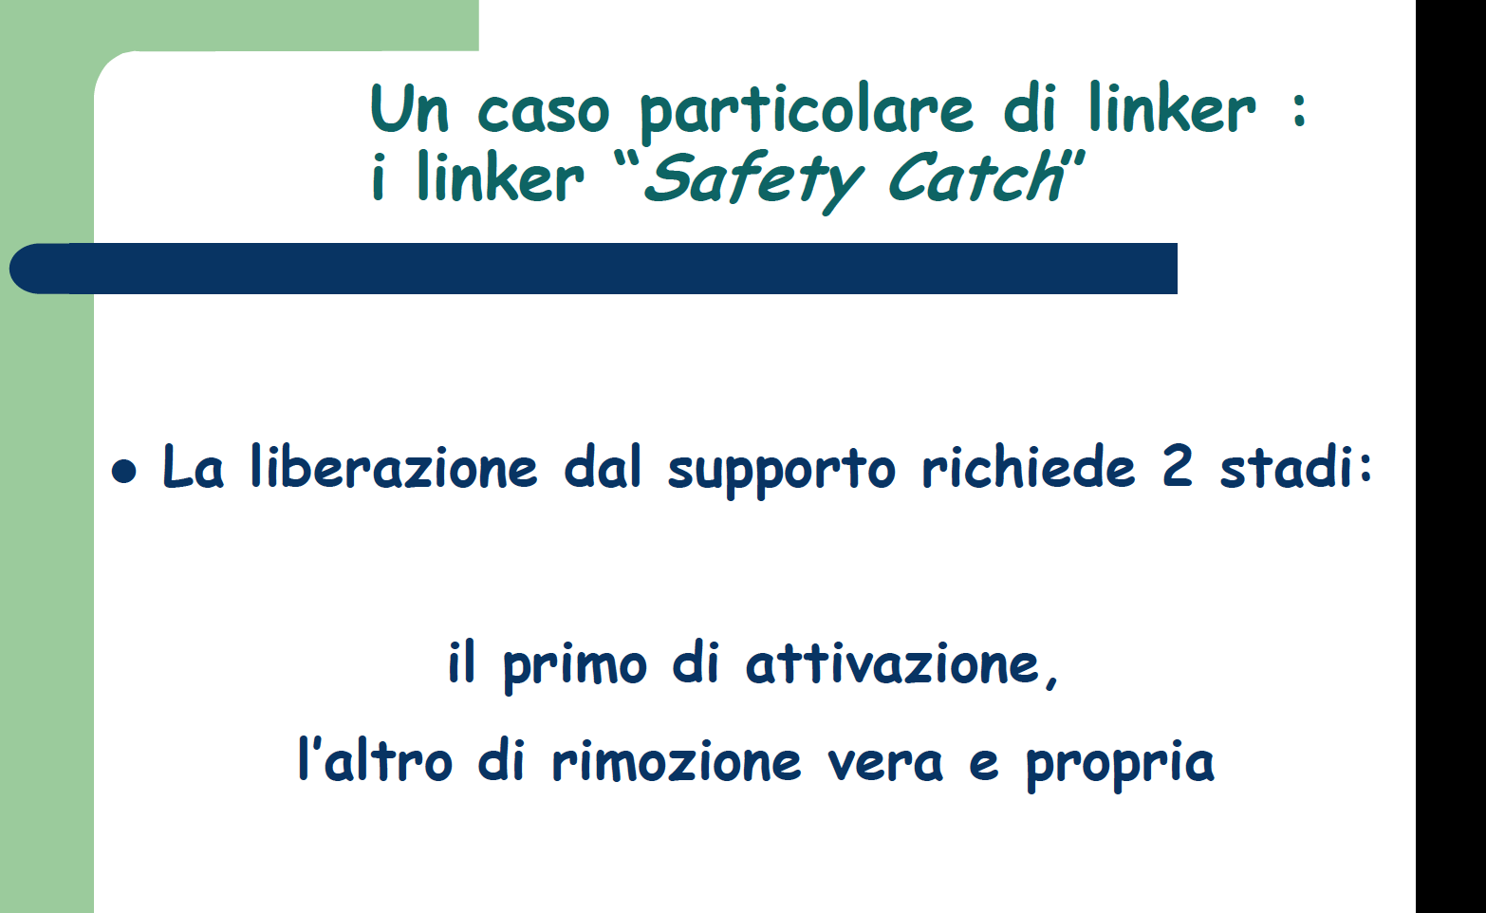
Chimica combinatoriale
LINKERS

Slide 58

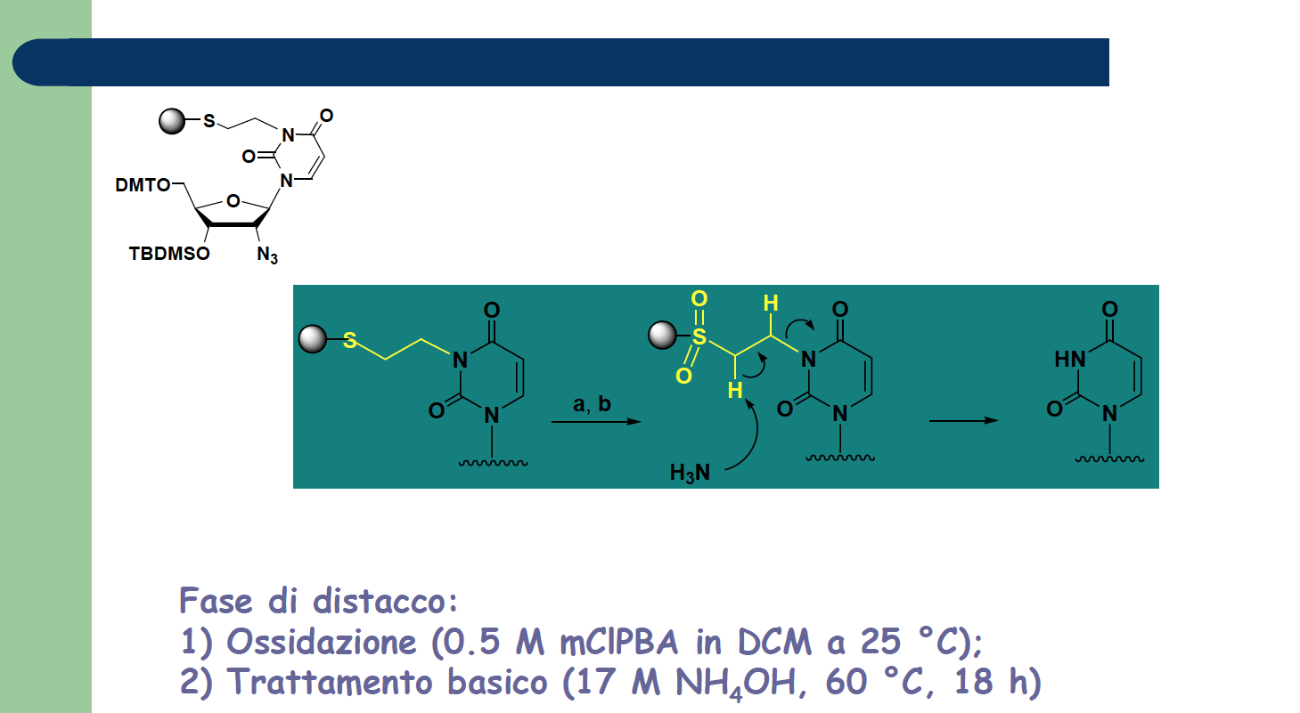
Chimica combinatoriale
LINKERS

Slide 59
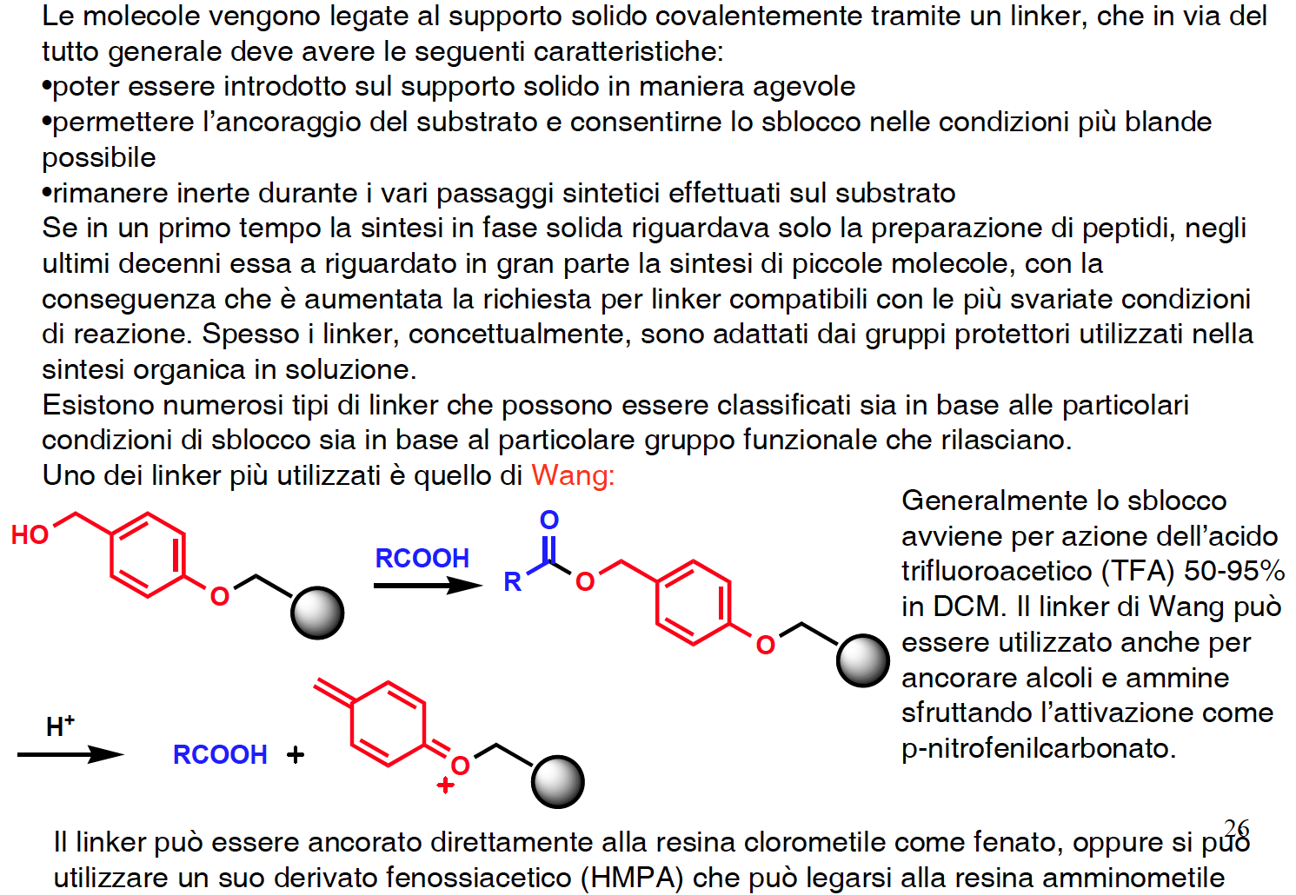
Chimica combinatoriale
LINKERS

Slide 60
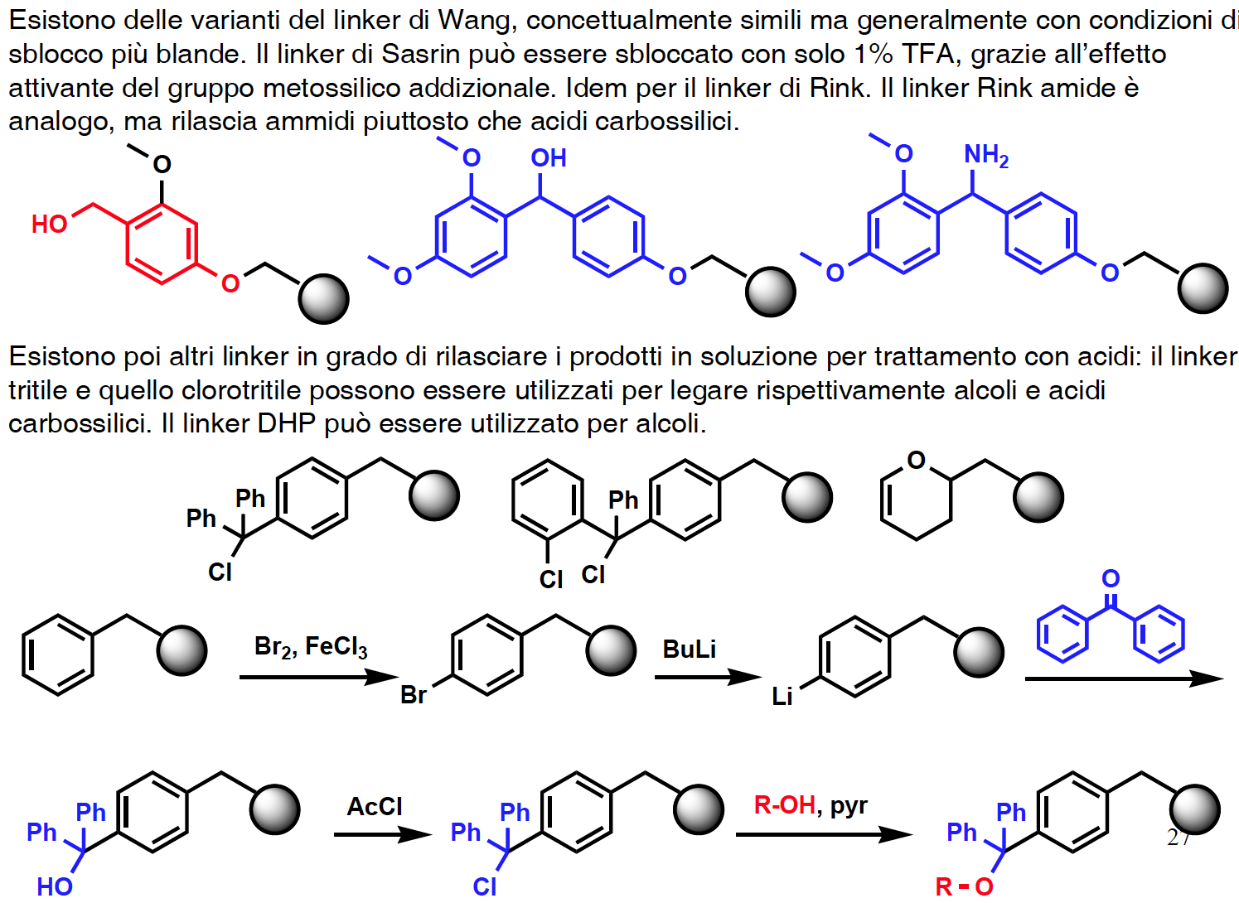
Chimica combinatoriale
LINKERS

Slide 61
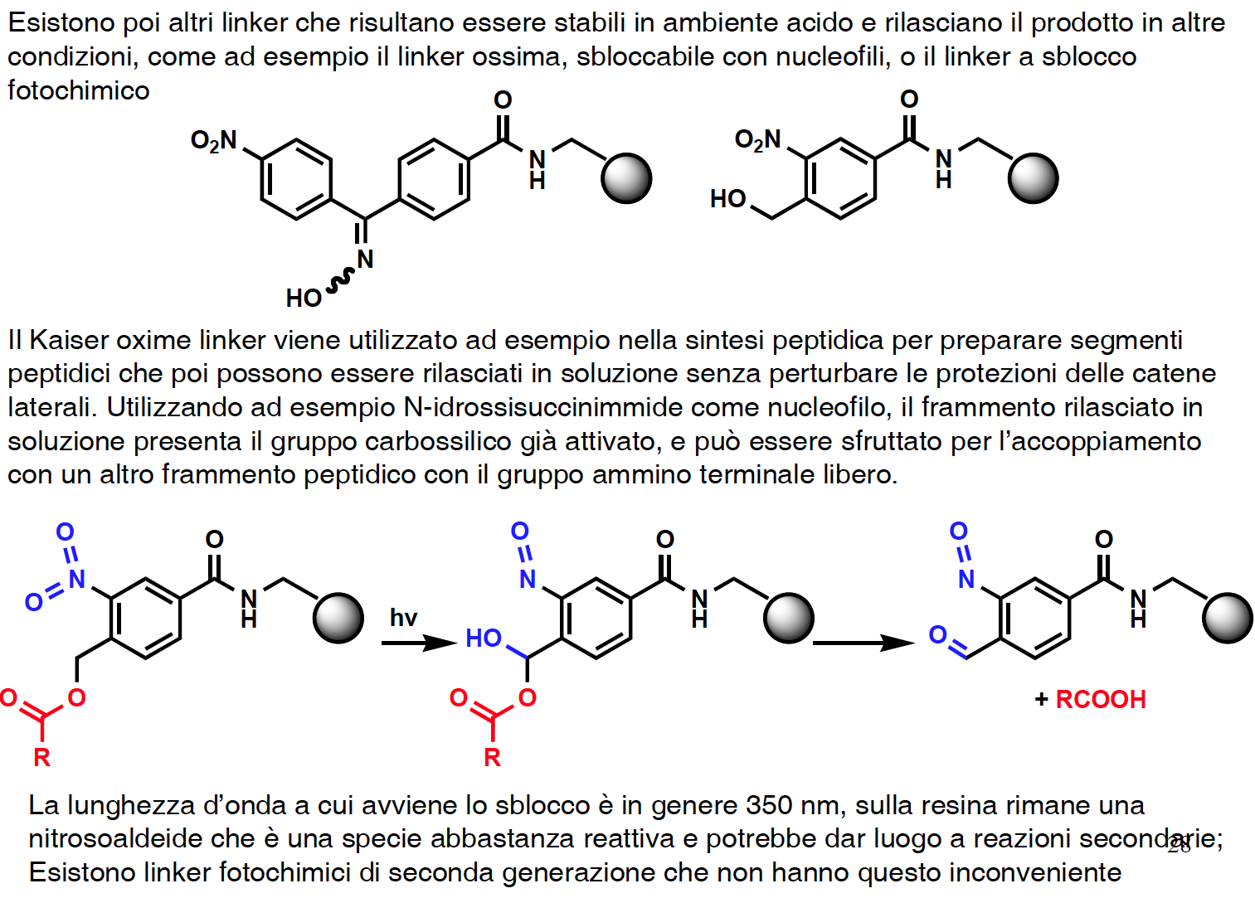
Chimica combinatoriale
LINKERS

Slide 62
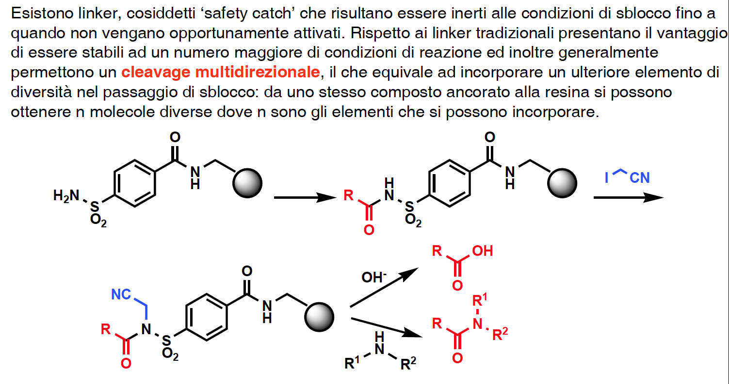
Chimica combinatoriale
LINKERS

Slide 63
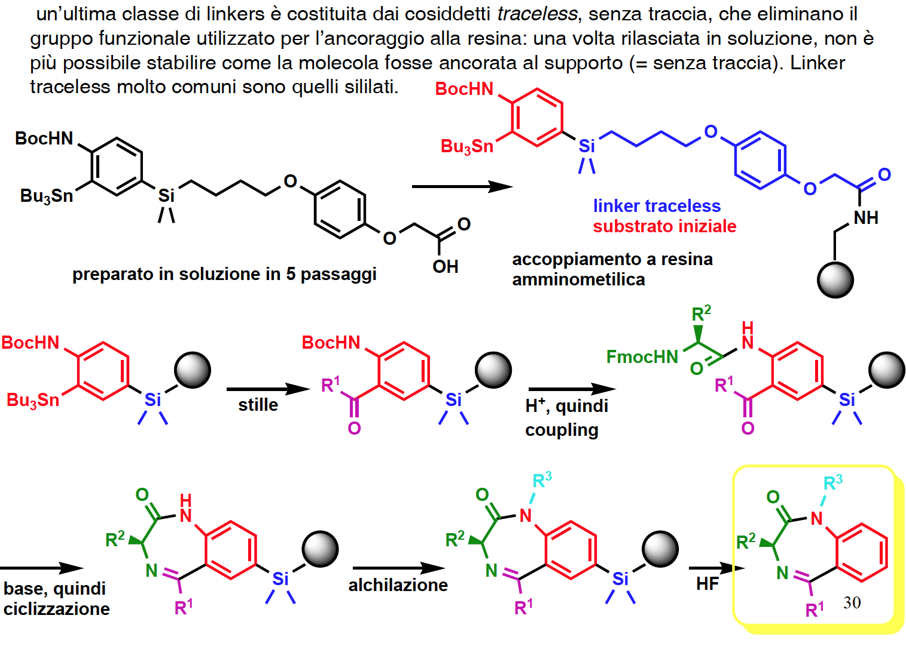
Chimica combinatoriale
LINKERS
Notes:
Stille reazione Pd catalizzata con un alogenuro acilico

Slide 64
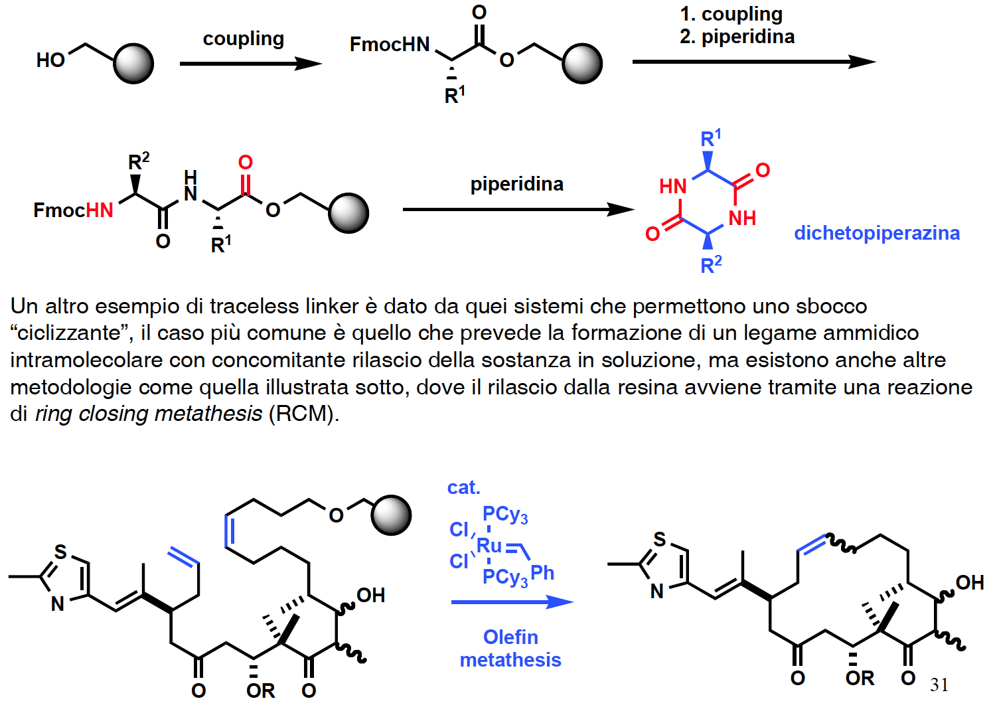
Chimica combinatoriale
LINKERS
Piperidina
coupling

Slide 65
Chimica combinatoriale
GRUPPO PROTETTORE
chimicamente stabile nelle condizioni della sintesi peptidica
effetto stabilizzante sulla molecola
rimovibile in condizioni blande, in modo selettivo e con alte rese
PROTEZIONE ORTOGONALE
Stabile nelle condizioni di coupling e deprotezione
Non stabile durante il distacco dalla resina (ci sono eccezioni)
Stabile durante coupling
Non stabile durante la deprotezione

Slide 66
Chimica combinatoriale
Gruppi N protettori
Boc
Fmoc
Stabile in ambiente basico e riducente
Eliminazione in ambiente acido (TFA)
Stabile in ambiente acido
Eliminazione con piperidina

Slide 67
Chimica combinatoriale
Gruppi protettori delle catene laterali
Val, Leu, Ile, Phe, Pro, Ala, Met non hanno bisogno di protezione
Se è presente il Boc
Se è presente lo Fmoc
devono essere stabili in TFA
devono essere stabili in piperidina
Possono essere o non essere stabili nelle condizioni di cleavage della resina

Slide 68
Chimica combinatoriale
tBu
Bzl
2-Br-Bzl
Trt

Slide 69
Chimica combinatoriale
Cbz
Boc
Dnp
For
Trt

Slide 70
Chimica combinatoriale
Bzl
tBu
Ada
OcHx

Slide 71
Chimica combinatoriale
Trt
Xan
Tmob

Slide 72
Chimica combinatoriale
Mts
Pmc
Pbf

Slide 73
Chimica combinatoriale
Acm
Trt

Slide 74
Chimica combinatoriale
Può accadere:

Slide 75
Racemizzazione
Chimica combinatoriale
Può accadere:
Ossazolone

Slide 76
Anidridi simmetriche
Chimica combinatoriale
Resa >70%
Racemizzazione

Slide 77
Anidridi miste
Chimica combinatoriale
Resa >70%
Racemizzazione

Slide 78
Metodo MSNT/MeIm
Chimica combinatoriale
Evita racemizzazione
Sensibile all’umidità

Slide 79
Resina Clorotritilica
Chimica combinatoriale
Peptidi acidi
No racemizzazione
Resa quantitativa
Peptidi protetti

Slide 80
Coupling
Chimica combinatoriale
Gruppo attivatore

Slide 81
Carbodiimmidi
Chimica combinatoriale
DCC
DIC
EDC
Base
O-acilisourea
Base: DIEA, TEA, NMM, DMAP
Migrazione acilica O → N
Racemizzazione

Slide 82
Carbodiimmidi + HOBt
Chimica combinatoriale
HOAt
HOSu
HOOBt

Slide 83
Miscellanea
Chimica combinatoriale

Slide 84
Coupling Reagents
Chimica combinatoriale
HOBt incorporato direttamente nella struttura dell’attivatore
Sali di fosfonio
BOP
Sali di uronio
HBTU
Notes:
KPF6 Potassio esafluorofosfato

Slide 85
Sali di Fosfonio
Chimica combinatoriale
PyBOP

Slide 86
Sali di Uronio
Chimica combinatoriale
HATU
TBTU
HCTU

Slide 87
Siamo pronti!
Chimica combinatoriale
Fase liquida | Fase Solida
1.1 eq. aa 1.1 eq. attivatore 1.1 eq. HOBt 2 eq. ammina | 5 eq. aa 5 eq. attivatore 5 eq. HOBt 10 eq. ammina
Gruppo COOH terminale protetto come estere | Gruppo COOH terminale attaccato a resina
Work-up: estrazione, purificazione | Work-up: filtrazione

Slide 88
Chimica combinatoriale
Nella sintesi combinatoriale sono schematizzabili due procedure principali:
La oligomerizzazione di monomeri
La sintesi di piccole molecole organiche variamente sostituite (Combinatorial organic chemistry)

Slide 89
Chimica combinatoriale
La oligomerizzazione di monomeri
Con questo approccio vengono assemblati in sequenza monomeri bifunzionali diversi mediante un solo tipo di reazione.
Naturalmente si tratta della stessa sequenza con la quale vengono costruiti i singoli peptidi, oligonucleotidi, polisaccaridi che però viene utilizzata con le metodologie combinatoriali.
Tramite questo approccio sintetico è possibile ottenere ad esempio librerie di peptidi con la MPS o SMPS (multiple peptide syntheses o simultaneous multiple peptide syntheses). Si parla di sintesi parallela, cioè simultanea, introdotta allo scopo di soddisfare la crescente richiesta di peptidi sintetici di varia lunghezza e composizione aminoacidica.
A1
A2
A3
A4
A5
+
A6

Slide 90
Chimica combinatoriale
La oligomerizzazione di monomeri
I vari approcci utilizzati variano solo per l’esecuzione tecnica e per il numero e la quantità di peptidi ottenuti. Tuttavia, poichè i peptidi non sono molto indicati qualora il target finale sia l’ottenimento di un farmaco, una volta identificato il peptide dotato di attività è necessario come vedremo derivare un conveniente composto peptidomimetico. Analoghe considerazioni si devono fare per oligosaccaridi ed oligonucleotidi. Per questa ragione si assemblano direttamente altri monomeri analoghi a quelli naturali ma in grado di mostrare caratteristiche di stabilità metabolica e proprietà farmacocinetiche migliori.

Slide 91
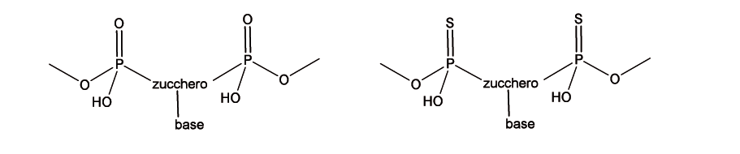
Chimica combinatoriale
La oligomerizzazione di monomeri
Librerie di oligonucleotidi
Nel caso degli oligonucleotidi una variazione strutturale molto utile per aumentare la stabilità metabolica è stata quella di sostituire l’acido fosforico con l’acido fosfotioico.

Slide 92
Chimica combinatoriale
La oligomerizzazione di monomeri
Librerie di peptidomimetici
I polimeri peptidomimetici hanno struttura che si basa su quella peptica, ma con uno scheletro modificato e di conseguenza ciò modifica anche la configurazione delle catene laterali.
Ciò si traduce in una maggiore stabilità alla degradazione proteolitica ed in una modificazione della polarità. In tal modo le proprietà farmacocinetiche possono essere significativamente migliorate.

Slide 93
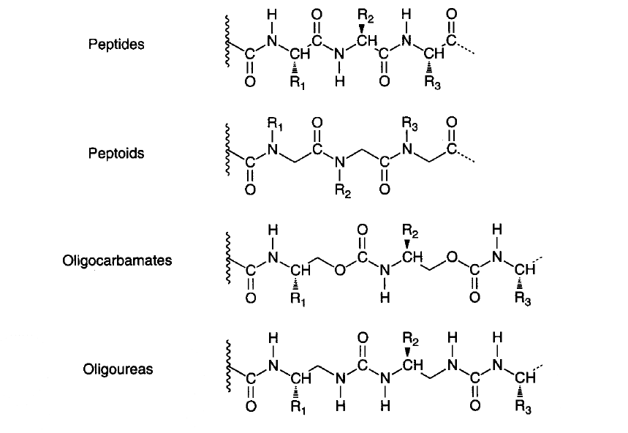
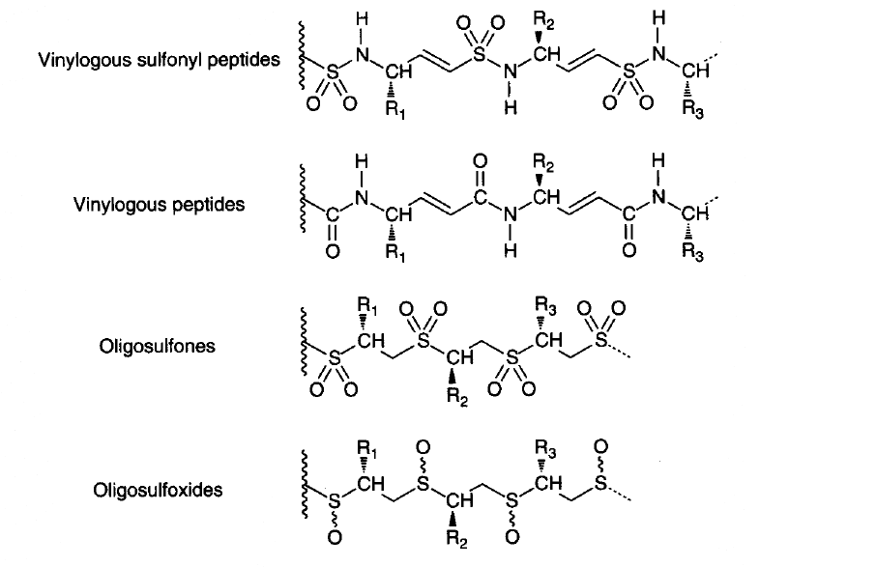
Chimica combinatoriale
La oligomerizzazione di monomeri
Classi dei più rappresentativi biopolimeri mimetici

Slide 94
Chimica combinatoriale
La oligomerizzazione di monomeri
Librerie di peptoidi
I peptoidi sono oligoglicine N-sostituite. Ciò significa che a differenza dei peptidi, le catene laterali non sono connesse ai carboni α, bensì sono attaccate all’atomo di azoto ammidico. Il risultato è un polimero achirale dotato di un elevato grado di resistenza alle proteasi. La sintesi originale dei peptoidi utilizza n-alchilglicine 9-fluorenilmetossicarbonil (Fmoc) protette, sintetizzate con uno schema di sintesi piuttosto laborioso. Più recentemente è stata messa a punto una procedura più elegante, basata su due step sintetici. Nel primo step si forma un legame amidico tramite l’uso di acido α-bromoacetico e 1,3-diisopropilcarbodiimide (DIC) come attivatore. L’atomo di bromo viene quindi sostituito da un’opportuna ammina primaria. Si forma un’alchilglicina secondaria che viene fatta nuovamente reagire con acido α-bromoacetico. Questa strategia del “submonomero” ha diversi vantaggi:
Non si richiedono gruppi proteggenti
I building block sono achirali
I building block sono commercialmente disponibili
Le reazioni di coupling hanno resa elevata
Le procedure di sintesi possono essere automatizzate.

Slide 95
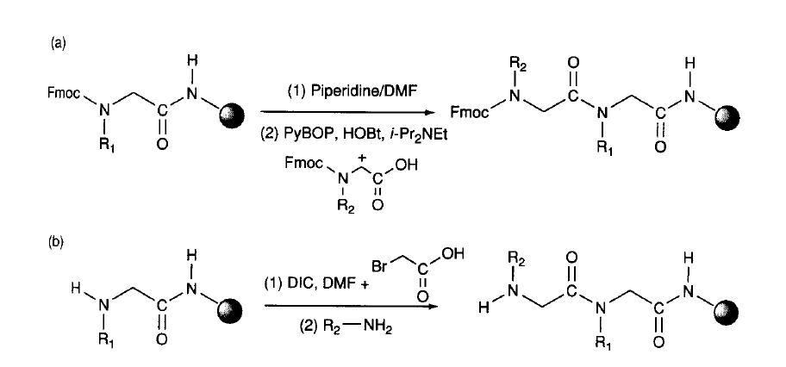
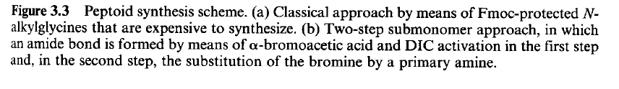
Chimica combinatoriale
Librerie di peptoidi

Slide 96
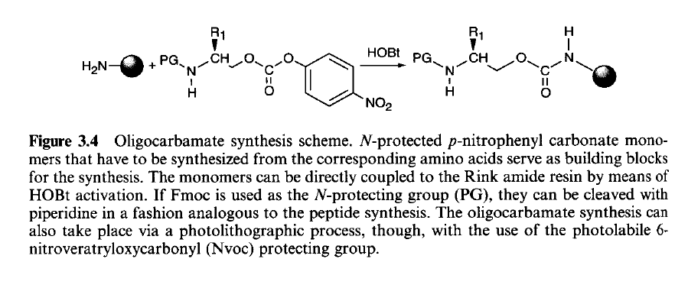
Chimica combinatoriale
Librerie di Oligocarbammati
Rappresentano un’altra possibilità di sintetizzare librerie di composti proteasi-resistenti su base polimerica. Si utilizzano come building blocks monomeri del p-nitrofenilcarbonato N-protetto, sintetizzati a partire dai corrispondenti aminoacidi (Figura 3.4). Questi monomeri possono essere direttamente legati alla resina amidica di Rink attraverso l’attivazione con 1-idrossibenzotriazolo (HOBt). Se viene usato Fmoc come gruppo proteggente, questo può essere rimosso con piperidina, analogamente a ciò che avviene in sintesi peptidica. E’ inoltre possibile utilizzare un gruppo proteggente fotolabile come il 6-nitroveratrilossicarbonilico. In tal modo la libreria può essere costruita come una spatially addressable parallel library con la tecnica fotolitografica.

Slide 97
Chimica combinatoriale
Librerie di Carboidrati
Dal 1990 in poi numerosi studi hanno messo in luce che anche gli oligosaccaridi giocano un ruolo importante nei processi biochimici. Ad esempio, un oligosaccaride è il ligando naturale della E-selectina (selectine: recettori che mediano l’adesione cellulare dei leucociti durante i processi infiammatori), e quindi ha un ruolo fondamentale nell’adesione cellulare. La sintesi di oligosaccaridi è molto più difficoltosa rispetto a oligonucletidi e oligopeptidi. Ciò è dovuto a vari problemi:
La formazione del legame glicosidico dipende pesantemente dalle molecole che vanno a reagire e non ha una resa quantitativa
La formazione del legame ha delle implicazioni stereochimiche in quanto sia l’α- che il β-glicosidico si possono formare
I monosaccaridi hanno diversi gruppi ossidrilici che sono potenziali centri di reazione il che richiede l’uso di opportuni gruppi proteggenti
La sintesi di building blocks monosaccaridici è difficoltosa

Slide 98
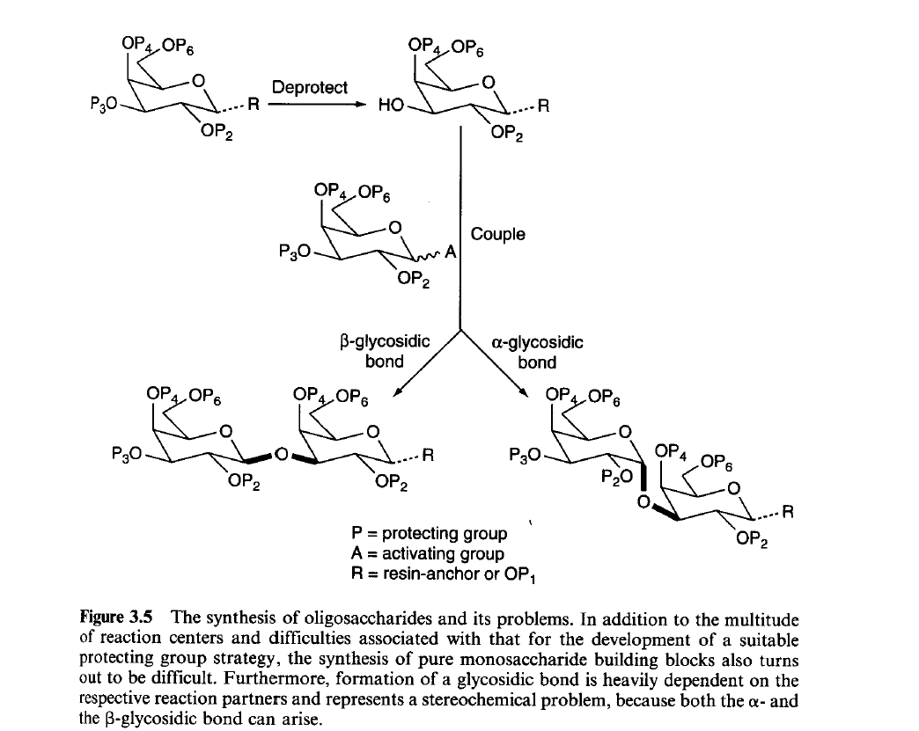
Chimica combinatoriale
Librerie di Carboidrati

Slide 99
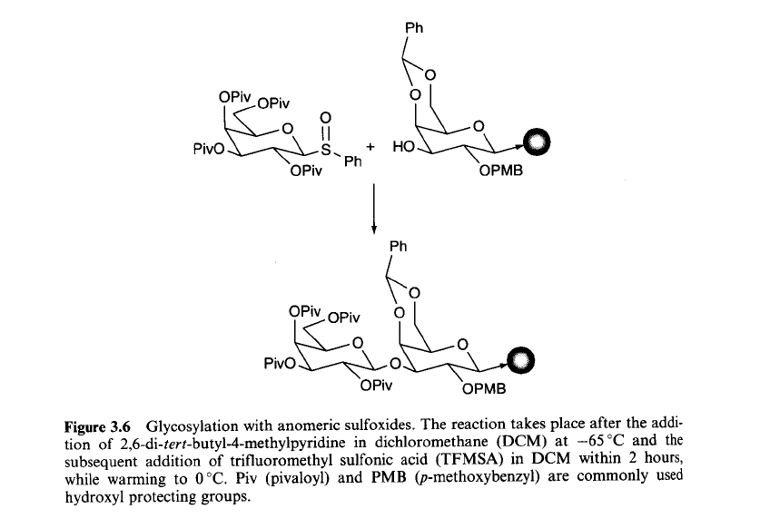
Chimica combinatoriale
Librerie di Carboidrati
Le lectine sono proteine che legano i carboidrati, ampiamente usate negli studi biochimici, immunochimici e istochimici. La lectina di Bauhinia purpurea (BPA) è una lectina proveniente da leguminose che ha affinità per beta-galattosio e lattosio. I ligandi sono stati identificati tramite la sintesi combinatoriale di una libreria costituita da circa 1300 di- e trisaccaridi, sintetizzata con chemical encoding su resina TentaGel in modo tale che
ciascuna bead contenesse un unico oligosaccaride. La strategia sintetica prevede uno speciale metodo di glicosilazione in cui un solfossido anomerico funge da donatore di unitè glicosidiche.

Slide 100
Chimica combinatoriale
La sintesi di piccole molecole organiche variamente sostituite (Combinatorial organic chemistry)
Questo approccio intende costruire con le regole della sintesi combinatoriale delle librerie di piccole molecole organiche variamente sostituite, che sono in genere molto più piccole di quelle ottenibili con l’oligomerizzazione. A questo scopo il chimico deve utilizzare una ampia serie di reazioni organiche e reagenti molto diversi tra loro.
B
B
A
A
c
B
B
A
c
A
D
c
D
A seconda del tipo di reazioni coinvolte, al termine della sintesi i prodotti di staccano dal supporto per passare in soluzione o rimangono attaccati al supporto dal quale, se necessario, possono essere staccati con i metodi che abbiamo visto precedentemente.

Slide 101

Chimica combinatoriale
La sintesi di piccole molecole organiche variamente sostituite (Combinatorial organic chemistry)
La pietra miliare in questo campo è stato il lavoro di Bunin e Ellmann di sintesi di composti a struttura 1,4-benzodiazepinica in fase solida. Dopo il coupling del 2-aminofenone agli spilli (pins) polimerici tramite un linker sensibile all’acido TFA, avviene la reazione con aminoacidi N-protetti e reagenti alchilanti.

Slide 102

Chimica combinatoriale
La sintesi di piccole molecole organiche variamente sostituite (Combinatorial organic chemistry)
Un altro esempio sempre nel campo delle benzodiazepine riguarda il lavoro di De Witt alla Parke-Davis. Questo approccio è noto come tecnologia del diversomero. In questo caso si parte dall’aminoacido attaccato alla resina.

Slide 103

Chimica combinatoriale
La sintesi di piccole molecole organiche variamente sostituite (Combinatorial organic chemistry)
Con la stessa metodologia è stato possibile inoltre ottenere una libreria in fase solida di idantoine, facendo reagire un aminoacido legato al polimero con isocianati. L’intermedio lineare che si forma viene scisso dal polimero con HCl e ciclizza in queste condizioni formando le idantoine.

Slide 104

Chimica combinatoriale
La sintesi di piccole molecole organiche variamente sostituite (Combinatorial organic chemistry)

Slide 105
Chimica combinatoriale
Sintesi in soluzione: creazione di librerie
La sintesi su materiale polimerico pone un problema fondamentale: le condizioni di reazione sono eterogenee e questo può portare in determinate circostanze a problemi di ingombro sterico, di solubilità o di rigonfiamento, oppure a cinetiche non lineari. Inoltre è molto importante la compatibilità dei singoli componenti e delle strategie utilizzate: polimero, anchor, substrato, strategia del gruppo proteggente, reagenti attivanti, condizioni di distacco del prodotto dalla resina. Tutto ciò ha condotto a sviluppare approcci diversi per lo sviluppo di librerie combinatoriali in soluzione

Slide 106
Chimica combinatoriale
Sintesi in soluzione: Librerie ortogonali
Questa strategia sintetica riguarda la sintesi di librerie utilizzando un disegno sperimentale tale che ogni possibile prodotto appaia solo in due librerie. In questo modo si evita la decodificazione o la deconvoluzione che si rendono necessarie quando si usano miscele di building blocks per identificare il composto più attivo.

Slide 107

Chimica combinatoriale
Sintesi in soluzione: Librerie parallele in soluzione
Uno dei primi lavori su librerie parallele in soluzione è stato pubblicato dal gruppo di Boger. I prodotti finali ottenuti in questa sintesi sono stati fino a 1014 in una sequenza sintetica di tre passaggi.Ciò che è degno di essere sottilineato è che in questa sintesi i prodotti finali sono stati ottenuti con un elevato grado di purezza semplicemente tramite estrazioni liquido-liquido alla fine di ogni passaggio.
R₂-NH₂

Slide 108

Chimica combinatoriale
Sintesi in soluzione: Librerie utilizzando carrier solubili
In quest’ultimo caso si utilizzano polimeri solubili, come il polietilenglicole monometil etere (M_{r} = 5 kDa), che presenta numerosi vantaggi:
  è solubile in acqua ed in molti solventi organici
  funge da solubilizzate
  è relativamente inerte chimicamente
  può essere facilmente separato con cromatografia di esclusione molecolare, precipitazione con dietiletere o cristallizazione.
Il gruppo di Janda ha sinetizzato con questo metodo una libreria di pentapeptidi e una libreria di arilsolfonammidi legando i prodotti all’ossidrile libero del polimero. Il distacco avviene nel primo caso con KCN/MeOH e nel secondo con NaOH 0.5M.

Slide 109

Chimica combinatoriale
Sintesi in soluzione: Librerie utilizzando carrier solubili
Come polimeri si possono usare anche dei dendrimeri, come lo Starburst®- poliamidoamina (PAMAM) modificato con acido 4-idrossi-metilbenzoico. Il prodotto legato al dendrimero si può isolare dall’ambiente di reazione tramite cromatografia di esclusione molecolare.

Slide 110
Chimica combinatoriale
Sintesi in soluzione: Saggi biologici
Uno dei punti cruciali nella sintesi combinatoriale è la possibilità di disporre di metodi sensibili, efficaci e semplici in grado di determinare la attività biologica di miscele contenenti un gran numero di prodotti in concentrazioni spesso molto ridotte. I saggi possono essere effettuati sia sui prodotti legati alla resina che in soluzione. Nel primo caso sono utilizzabili i comuni saggi biologici e farmacologici quali il binding con recettori o la determinazione dell’attività, generalmente antagonista, su enzimi. Questi saggi vengono in genere modificati allo scopo di renderli adatti alle basse concentrazioni presenti, ad esempio immobilizzando preventivamente i recettori.
Malgrado questi accorgimenti, se la libreria da testare è composta da un elevato numero di composti, i risultati possono non essere attendibili. Per questo motivo la tendenza attuale è quella di ridurre a numeri più ragionevoli il numero dei composti presenti un una libreria da provare tutti insieme (da centinaia di migliaia ad alcune centinaia).
Nel secondo caso i metodi debbono tenere conto del fatto che la presenza del supporto solido può determinare notevoli problemi da superare per ottenere risultati attendibili. Il principale di questi è che la presenza del supporto o del sistema di ancoraggio ad esso (linker) può ostacolare l’interazione dei prodotti con le macromolecole bersaglio.

Slide 111


Chimica combinatoriale
Sintesi in soluzione: Saggi biologici
È particolarmente importante individuare i prodotti attivi nella sintesi in fase solida quando si utilizzino la sintesi parcellizzata o la toposintesi. In questo caso la metodica più utilizzata è quella di ancorare alla macromolecola biologica che costituisce il bersaglio del prodotto attivo (ad esempio un anticorpo o un recettore) una molecola fluorescente. In questo modo, ad esempio, la perlina che contiene il prodotto legato, se di dimensioni opportune (50-100 μm di diametro) potrà essere riconosciuta e separata meccanicamente dalle altre per analizzare il prodotto che ha attività.
Alternativamente, il recettore (o l’anticorpo) può essere legato ad enzimi che determinano una risposta visibile (fluorescenza o colorazione) su adatti substrati.

Slide 112

Chimica combinatoriale
Sintesi in soluzione: Saggi biologici

Slide 113
Chimica combinatoriale
Analisi di librerie
La identificazione dei prodotti attivi in una libreria è un altro dei passaggi cruciali nella sintesi combinatoriale. Le metodologie utilizzate sono diverse a secondo che si operi con librerie in soluzione o in fase solida.

Slide 114
Chimica combinatoriale
Analisi di librerie in soluzione
Per l’analisi delle librerie in soluzione, al fine di identificare il composto attivo, si utilizzano i metodi di deconvoluzione o delle sotto librerie. I metodi di deconvoluzione, una volta riscontrata attività in una libreria, consistono nel procedere alla sintesi di sotto librerie dalle quali è possibile assegnare ad ogni singolo blocco sintetico la corretta posizione. Tutto ciò permette l’identificazione del composto che ha mostrato attività nella libreria.

Slide 115
Chimica combinatoriale
Deconvoluzione Iterativa (usata anche per la sintesi in fase solida)
I metodi di deconvoluzione, una volta che sia stata riscontrata attività in una libreria, consistono nel procedere alla sintesi di sottolibrerie dalle quali sia possibile assegnare ad ogni singolo blocco sintetico la corretta posizione. La deconvoluzione iterativa significa decodificare passo a passo il composto più interessante della libreria. In questo processo bisogna ripetere i seguenti passaggi:
  sintesi di una serie di miscele di composti con posizioni definite
  identificazione della miscela più interessante
  sintesi di sottolibrerie della miscela più interessante
  selezione della sottolibreria più interessante
Il numero di composti nelle sottolibrerie diventa perciò sempre più piccolo, e alla fine rimane un solo composto responsabile dell’attività cercata.

Slide 116

Chimica combinatoriale
Deconvoluzione Iterativa

Slide 117

Chimica combinatoriale
Deconvoluzione Iterativa
La deconvoluzione è stata applicata alla sintesi combinatoriale di peptidi, oligonucleotidi e piccole molecole organiche.

Slide 118

Chimica combinatoriale
Deconvoluzione Iterativa
Nel caso dei pentapeptidi si devono sintetizzare 20 x 20 = 400 sottolibrerie, avendo due posizioni definite. La strategia di deconvoluzione è illustrata in Figura

Slide 119

Chimica combinatoriale
Sottolibrerie (Positional scanning)
In questa strategia di deconvoluzione le sottolibrerie sono già costituite all’inizio della sintesi. Il composto più interessante può essere quindi decodificato in un unico passaggio determinando in modo parallelo la natura del building block in ciascuna posizione.

Slide 120

Chimica combinatoriale
Sottolibrerie (Positional scanning)
In questa strategia di deconvoluzione le sottolibrerie sono già costituite all’inizio della sintesi. Il composto più interessante può essere quindi decodificato in un unico passaggio determinando in modo parallelo la natura del building block in ciascuna posizione.

Slide 121

Chimica combinatoriale
Sottolibrerie (Positional scanning)
L’esempio riportato in figura è quello di un pentapeptide. È necessario sintetizzare sottolibrerie di una libreria di pentapeptidi che abbiano un aminoacido definito in una posizione nota e le quattro altre siano costituite da posizioni miste per ciascuna delle posizioni aminoacidiche (Figura 4.24). Il numero di sottolibrerie da sintetizzare sarà dunque dato dalle posizioni definite (5) per il numero di aminoacidi naturali introdotti nelle posizione definite (20). In questo caso si dovranno sintetizzare contemporaneamente 100 sottolibrerie di pentapeptidi. Queste verranno dunque sottoposte a screening biologico e si selezioneranno quelle con la maggiore attività. Ovviamente in ciascuna sottolibreria si conosce la natura e la posizione di un aminoacido e si è quindi in grado dai risultati biologici di definire la sequenza che corrisponde al pentapeptide attivo.

Slide 122

Chimica combinatoriale
Librerie Ortogonali (Deconvoluzione Ortogonale)
Il termine deconvoluzione ortogonale è stato coniato da Deprez e collaboratori. Un esempio riguarda la reazione di 40 cloruri acilici con 40 nucleofili (alcooli ed amine) secondo lo schema descritto in Tabella 1.2.
Si ottengono 80 librerie con un totale di 1600 composti. In pratica, ogni cloruro acilico viene fatto reagire con la miscela di nucleofili ed ogni nucleofilo con la miscela dei cloruri acilici. Ogni riga ed ogni colonna della tabella rappresentano librerie differenti. L’analisi delle 80 librerie in un adatto saggio biologico ha dimostrato attività nella libreria Ax e By, rendendo così possibile l’individuazione del prodotto attivo che risulta essere quindi AxBy.

Slide 123

Chimica combinatoriale
Librerie Ortogonali (Deconvoluzione Ortogonale)
Tramite questo metodo è stato possibile individuare due lead con attività anatgonista sul recettore delle neurochine NK3 ed inibitoria delle metallo proteinasi-1 (MMP-1).

Slide 124


Chimica combinatoriale
Librerie Ortogonali (Deconvoluzione Ortogonale)
Il principio è stato applicato ad una libreria di 35 dimeri ottenuti facendo reagire 5 diversi elettrofili con 7 diversi nucleofili. Il punto di partenza della deconvoluzione è la sintesi di cinque sottolibrerie di elettrofili E₁-E₅ facendo reagire ciascun elettrofilo e_{x} con una miscela dei sette nucleofili n₁-n₇. In modo analogo si ottengono sette sottolibrerie di nucleofili N₁-N₇ facendo reagire ciascun nucleofilo n_{x} con la miscela dei cinque elettrofili e₁-e₅ (Figura 4.25). Il dimero più attivo viene decodificato dopo aver sottoposto a screening biologico le 12 sottolibrerie.

Slide 125
Chimica combinatoriale
Librerie In Fase solida (Sintesi Parcellizzata)
Un problema fondamentale nell’uso di miscele di peptidi per creare posizioni “miste” nasce dal differente efficienza dei singoli aminoacidi nello stadio di accoppiamento. Ciò alla fine del processo può portare a differenti concentrazioni dei singoli peptidi presenti nella miscela, o addirittura alla mancata formazione di alcune sequenze. Allo scopo di eliminare questi problemi derivanti dalle diverse cinetiche di reazione è stata introdotta da Furka nel 1988 un approccio sintetico basato su separazione e mescolamento (portioning-mixing). Con questo metodo è stata sintetizzata una miscela di peptidi della stessa lunghezza ma differente sequenza tramite la sintesi in fase solida suddividendo il supporto polimerico in diverse porzioni uguali, il cui numero è uguale al numero di aminoacidi che vengono variati per ogni posizione, prima di ciascuna fase di accoppiamento. Ciascuna porzione viene sottoposta separatamente alla fase di accoppiamento utilizzando un aminoacido diverso, eliminando così la competizione fra reazioni di coupling lente e veloci e ottenendo identiche rese di coupling. Dopo questa fase si procede al rimescolamento del polimero, al lavaggio e alla deprotezione dell’N-terminale. Si ripete la sequenza di di separazione e mescolamento finchè non viene raggiunta la lunghezza desiderata del peptide. Questo approccio richiede ovviamente molto più tempo rispetto all’uso della miscela di aminoacidi. I peptidi ottenuti vengono separati dopo il distacco dalla matrice polimerica in HPLC, il che può essere complesso a seconda della grandezza delle librerie, e l’identificazione finale avviene per sequenziazione.

Slide 126

Chimica combinatoriale
Librerie In Fase solida (Sintesi Parcellizzata)
Si utilizzano il più delle volte perline del diametro di circa 50-100 microns: Tale approccio ha il vantaggi di portare alla fine a perline sulla cui superfice molecolare c’è una sola specie molecolare.
TentaGel beads for the synthesis or “one bead one compound” libraries

Slide 127

Chimica combinatoriale
Librerie In Fase solida (Sintesi Parcellizzata)

Slide 128

Chimica combinatoriale
Librerie In Fase solida (Sintesi Parcellizzata)

Slide 129

Chimica combinatoriale
Librerie In Fase solida (Sintesi Parcellizzata)

Slide 130

Chimica combinatoriale
Librerie In Fase solida (Sintesi Parcellizzata)

Slide 131

Chimica combinatoriale
Librerie In Fase solida (Sintesi Parcellizzata)

Slide 132

Chimica combinatoriale
Librerie In Fase solida (Tagging o Tag Synthesis)

Slide 133

Chimica combinatoriale
Librerie In Fase solida (Tagging o Tag Synthesis)

Slide 134

Chimica combinatoriale
Librerie In Fase solida (Tagging o Tag Synthesis)

Slide 135

Chimica combinatoriale
Librerie In Fase solida (Tagging o Tag Synthesis)

Slide 136

Chimica combinatoriale
Librerie In Fase solida (Tagging o Tag Synthesis)

Slide 137

Chimica combinatoriale
Librerie In Fase solida (Tagging o Tag Synthesis)

Slide 138
Chimica combinatoriale
Librerie In Fase solida (Tagging o Tag Synthesis)
RIASSUMENDO:
a
b
c
d
e
f
A
B
C
D
E
F
a
b
c
d
e
f
A
B
C
D
E
F
a
b
c
d
e
f
Taglia
A
B
C
D
E
F
A-F Blocchi sintetici; a-f unità codificanti
Sequenzia

Slide 139

Chimica combinatoriale
Librerie In Fase solida (Tagging o Tag Synthesis)
Metodo di Still
In questo caso i gruppi codificanti non sono inseriti in sequenza, ma si attaccano direttamente alla perlina. Al termine della sintesi la sequenza viene staccata e analizzata.

Slide 140

Chimica combinatoriale
Librerie In Fase solida (Tagging o Tag Synthesis)
Metodo di Still
Still ha utilizzato prodotti che si scindono dal supporto per irradiazione e la cui miscela può essere risolta per via gas-cromatografica. La presenza o meno del Tag identifica il composto, come nella decifrazione di un codice.

Slide 141

Chimica combinatoriale
Librerie In Fase solida (Tagging o Tag Synthesis)
Metodi non invasivi
Codificazione per mezzo di radiofrequenze
In questo caso la sintesi avviene in un microreattore che contiene un microchip sul quale si possono conservare informazioni per mezzo di radiofrequenze. Il microchip è in grado di ricevere, immagazzinare ed emettere segnali di radiofrequenza. Le diverse radiofrequenze utilizzate possono essere quindi decodificate alla fine per risalire alla struttura del composto.

Slide 142

Chimica combinatoriale
Librerie In Fase solida (Metodo del sacchetto)
In questo metodo, sviluppato per la sintesi dei peptidi, la resina di supporto viene sigillata in sacchetti di polipropilene poroso. Si possono con questo approccio sintetizzare quantità relativamente elevate (fino a 50 mg) di peptidi diversi (fino a 150). Per ogni peptide viene richiesto un sacchetto. I sacchetti vengono etichettati con inchiostro insolubile nei solventi utilizzati. La resina utilizzata è polistirene all’1% di DVB.

Slide 143

Chimica combinatoriale
Librerie In Fase solida (Metodo del sacchetto)
Gli aminoacidi sono accoppiati mettendo ogni singolo sacchetto separatamente a contatto col singolo aminoacido attivato. Gli step di deprotezione e i lavaggi vengono invece effettuati insieme in un unico recipiente. La reazione di accoppiamento per ogni singolo sacchetto risulta dunque essere perfettamente stabilita, così come il susseguirsi degli stadi di reazione. Per rimuovere i reagenti in eccesso si procede a due operazioni di lavaggio con DMF. Per favorire la diffusione all’interno della resina si agita vigorosamente il contenitore nelle fasi di lavaggio e di accoppiamento.

Slide 144
Chimica combinatoriale
Librerie In Fase solida (Metodo del sacchetto)
Le quantità di prodotto ottenuto (30-50 mg) sono sufficienti per caratterizzare il prodotto con NMR.
Lo svantaggio del metodo risiede nel fatto che le operazioni vanno eseguite manualmente, con un notevole sforzo sperimentale.

Slide 145
Chimica combinatoriale
Librerie In Fase solida (Toposintesi): Metodo degli spilli
Questo metodo è stato introdotto da Geysen nel 1984. Il lavoro originale descriveva la sintesi parallela di peptidi su spilli. La sintesi si fa avvenire sulla punta, opportunamente modificata ad esempio con l’inserzione di un copolimero di acido acrilico, di bastoncelli di polietilene (diametro 4 mm, lunghezza 40 mm), sistemati su una piastra. Si hanno a disposizione 96 spilli (8 file x 12 spilli ciascuna) che possono essere immersi contemporaneamente nei contenitori di una piastra di microtitolazione (quelle utilizzate per ELISA). L’accoppiamento degli amminoacidi avviene all’interno di ciascun pozzetto che viene riempito con il reattivo opportuno, secondo la strategia combinatoriale scelta. Tale operazione può essere ripetuta tante volte quanto è necessario. Ogni prodotto finale è univocamente determinato dalla posizione e dalla “storia chimica” della vaschetta corrispondente allo spillo. Questo metodo è adatto a costruire un numero limitato di prodotti e si presta ad essere automatizzato.

Slide 146

Chimica combinatoriale
Librerie In Fase solida (Toposintesi): Metodo degli spilli

Slide 147

Chimica combinatoriale
Librerie In Fase solida (Toposintesi): Metodo degli spilli

Slide 148
Chimica combinatoriale
Librerie In Fase solida (Toposintesi): Metodo degli spilli
Uno stadio più critico è quello di lavaggio degli spilli per rimuovere le sostanze adsorbite, poiché i pin non si possono né rigonfiare né strizzare. Il lavaggio fra uno stadio di accoppiamento e il successivo deve perciò essere molto accurato.
Il peptide che si è formato resta sullo spillo non solo durante ma anche dopo la sintesi, un’analisi della purezza del composto sintetizzato è dunque impossibile senza il distacco del peptide stesso. Dato che le quantità massime ottenibili con questo metodo sono molto basse (300 nmol di peptide per spillo) i tentativi fatti per analizzare il prodotto sarebbere estremamente laboriosi e difficoltosi.
L’importanza del metodo degli spilli è soprattutto in campo immunoanalitico. Si possono, ad esempio, saggiare anticorpi per determinare certe aree antigeniche sulla superficie della proteina. Si sintetizzano quindi sequenze antigeniche (da tetra a nonapeptidiche), distribuire gli mAb su una piastra per ELISA e incubare con il blocco degli spilli. Gli anticorpi si legheranno preferenzialmete a quegli spilli che presentano una subsequenza antigenica proteica (epitopo continuo). Per staccare il peptide dagli spilli si possono utilizzare spaziatori labili fra il pin di polietilene e il primo aminoacido introdotto.

Slide 149
Chimica combinatoriale
Librerie In Fase solida (Toposintesi): Metodo fotolitografico
Questo metodo, nel quale vengono combinate la sintesi in fase solida con le tecniche fotolitografica e fotochimica, è particolarmente adatto alla sintesi di polipeptidi, oligonucleotidi e prodotti analoghi ed è conosciuto come “light directed spatially addressable parallel chemical synthesis”.
La sintesi in fase solida viene eseguita su una lastra di vetro borosilicato funzionalizzato sul quale vengono ancorati gli aminoacidi protetti sul gruppo α-aminico con un proteggente fotolabile. Si possono irraggiare con luce di lunghezza d’onda opportuna aree molto piccole e ben definite del vetro utilizzando maschere fotolitografiche protettive. In tal modo si ottiene la deprotezione di tutti i gruppi α-aminici non protetti dalla maschera. Nel successivo step di accoppiamento, l’allungamento della catena avverrà solo nelle zone che sono state sottoposte ad irradiazione. Utilizzando questa procedura si possono sintetizzare una accanto all’altra fino a 40000 sequenze su un vetro di 1 cm², con una risoluzione fra i siti di sintesi contigui che è molto alta a 50 μm. Lo screening biologico può essere eseguito, ad esempio, con un anticorpo o un recettore accoppiato ad prodotto fluorescente. Dopo un accurato lavaggio, la scansione con un microscopio a fluorescenza permette di identificare il prodotto attivo la cui struttura è definita dalla sua posizione sulla lastra di vetro.

Slide 150

Chimica combinatoriale
Librerie In Fase solida (Toposintesi): Metodo fotolitografico
I vari passaggi sintetici sono:
innesto del gruppo reattivo (ad esempio un aminoacido) sul supporto solido (1)
protezione del gruppo aminico con unproteggente fotolabile (2)
utilizzazione di una maschera protettiva ed irradiazione del vetrino per eliminare il gruppo proteggente fotolabile nelle zone non coperte dalla maschera (3,4)
accoppiamento con opportuno reattivo dei gruppi deprotetti(5)
protezione dei nuovi gruppi introdotti (6)
uso di una nuova maschera per selezionare altri gruppi da deproteggere (7)
accoppiamento con un nuovo reagente (8,9)
nuovo passaggio di protezione (10)

Slide 151

Chimica combinatoriale
Librerie In Fase solida (Toposintesi): Metodo fotolitografico

Slide 152

Chimica combinatoriale
Librerie In Fase solida: Metodi Analitici

Slide 153

Chimica combinatoriale
Librerie In Fase solida: Metodi Analitici

Slide 154

Chimica combinatoriale
Librerie In Fase solida: Metodi Analitici

Slide 155

Chimica combinatoriale
Librerie In Fase solida: Metodi Analitici

Slide 156

Chimica combinatoriale
Librerie In Fase solida: Metodi Analitici

Slide 157

Chimica combinatoriale
Librerie In Fase solida: Metodi Analitici

Slide 158

Chimica combinatoriale
Librerie In Fase solida: Metodi Analitici
NMR e IR risultano poco sensibile vista la complessità del sistema

Slide 159

Chimica combinatoriale
Librerie In Fase solida: Metodi Analitici

Slide 160

Chimica combinatoriale
Librerie In Fase solida: Metodi Analitici

Slide 161

Chimica combinatoriale
Chimica Combinatoriale dinamica e click chemistry
Generare ed ottimizzare composti lead tramite l’approccio combinatoriale si basa come abbiamo visto su cicli ripetuti di sintesi e screening delle librerie di composti ottenuti. Per accelerare il processo di scoperta del lead ci sono a disposizione due approcci: la chimica combinatoriale dinamica e la click chemistry, nelle quali si sfrutta l’affinità dei composti che costituiscono la libreria per un partner biologico.

Slide 162
Chimica combinatoriale
Chimica Combinatoriale dinamica e click chemistry
La chimica combinatoriale dinamica si differenzia dalla chimica combinatoriale in quanto la libreria viene prodotta a partire da un set di componenti connessi fra loro da legami reversibili. In tal modo i singoli componenti della libreria sono interconnessi da una rete di equilibri e, in condizioni termodinamiche, la concentrazione di ciascun componente è determinata dalla sua stabilità. Qualsiasi variazione che influenzi la stabilità causerà delle variazioni in questo equilibrio facendo variare la composizione delle libreria. Questo concetto fa si che le librerie combinatoriali dinamiche (DCL) siano degli strumenti ideali per la scoperta di specie coinvolte in riconoscimento di controparti biologici.

Slide 163

Chimica combinatoriale
Chimica Combinatoriale dinamica e click chemistry
Ad esempio, se una molecola guest viene introdotta in una libreria dinamica costituita da potenziali hosts il miglior host verrà selezionato e legato; l’equilibrio si sposterà amplificando la molecola più adatta al binding e minimizzando la concentrazione dei cattivi binders all’interno della libreria. Le DCL possono essere template da recettori o da ligandi, come si vede in Figura. Nel primo caso si parla di casting e nel secondo di molding.

Slide 164

Chimica combinatoriale
Chimica Combinatoriale dinamica e click chemistry
La costruzione di una libreria dinamica può essere divisa in 4 passaggi:
1)selezionare building blocks capaci di connettersi reversibilimente l’uno con l’altro
2) definire le condizioni in cui la libreria vieni generata, che devono assicurare che ai building blocks sia permesso di formare entità molecolari individuali in grado di interscambiare tra loro
3)sottoporre la libreria a selezione tramite un binding di affinità con specie molecolari determinate (template); si ottiene l’amplificazione del miglior binder isolare (o risintetizzare) il miglior binder.

Slide 165

Chimica combinatoriale
Chimica Combinatoriale dinamica e click chemistry
Differenze fra l’approccio statico e dinamico

Slide 166

Chimica combinatoriale
Chimica Combinatoriale dinamica e click chemistry
Differenze fra l’approccio statico e dinamico

Slide 167
Chimica combinatoriale
Chimica Combinatoriale dinamica e click chemistry
Gli approcci utilizzati per ottenere delle condizioni di reazione reversibili sono diversi. Alcuni di questi sono:
trans-esterificazione base catalizzata
scambio di legami peptidici catalizzato da proteasi (transamidazione)
scambio di legami disolfuro
metatesi di olefine
scambio a livello del legame C=N

Slide 168

Chimica combinatoriale
Chimica Combinatoriale dinamica e click chemistry

Slide 169

Chimica combinatoriale
Chimica Combinatoriale dinamica e click chemistry
metatesi di olefine
Schema generale

Slide 170
Chimica combinatoriale
Chimica Combinatoriale dinamica e click chemistry
Un esempio utile per illustrare questo concetto è la sintesi di una libreria di oligopeptidi correlati alla β-endorfina utilizzando la termolisina, una proteasi di bassa specificità, come catalizzatore. La reazione è stata condotta in condizioni in cui l’idrolisi e la sintesi procedono contemporaneamente, in modo da permettere l’interscambio dei legami peptidici. Quando la reazione viene eseguita in presenza di un templato, ad esempio un anticorpo anti β-endorfina, si possono selezionare i peptidi che vengono riconosciuti dall’anticorpo e si legano ad esso. Per evitare che la termolisina digerisca gli anticorpi si opera separando le due proteine con una membrane di dialisi permeabile solo alle piccole molecole peptidiche.

Slide 171

Chimica combinatoriale
Chimica Combinatoriale dinamica e click chemistry

Slide 172
Chimica combinatoriale
Chimica Combinatoriale dinamica e click chemistry
Un altro esempio riguarda l’applicazione della reazione di transimminazione alla sintesi di una libreria di inibitori dell’anidrasi carbonica. Questo enzima ha nel sito attivo una tasca contenente uno Zn(II) ed un adiacente sito lipofilo. Gli inibitori più potenti nella loro struttura presentano un gruppo solfonamidico legato ad un sostituente lipofilo. La DCL è stata costruita a partire da 3 aldeidi e 4 ammine (12 diversi componenti). Per ridurre le immine ad ammine è stato utilizzato Sodiocianoboroidruro. Una delle immine che si formano per reazione di interscambio (aldeide benzensolfonamidica + benzilamina) si lega preferenzialmente all’anidrasi carbonica

Slide 173

Chimica combinatoriale
Chimica Combinatoriale dinamica e click chemistry

Slide 174

Defining a “Click” Chemistry Reaction
Chimica combinatoriale
Chimica Combinatoriale dinamica e click chemistry
“ A click reaction must be modular, wide in scope, high yielding, create only inoffensive by-products (that can be removed without chromatography), are stereospecific, simple to perform and that require benign or easily removed solvent. ”
- Barry Sharpless
Kolb, H.C.; Finn, M.G.; Sharpless, B.K. Angew. Chem. Int. Ed. 2001, 40, 2004-2021.

Slide 175
Chimica combinatoriale
Chimica Combinatoriale dinamica e click chemistry
La click chemistry, termine che si può tradurre come "chimica a scatto", è una filosofia della chimica introdotta da Barry Sharpless nel 2001, e si riferisce alla possibilità di sintetizzare sostanze complesse in modo semplice e rapido, unendo molecole più piccole. Questo tipo di reattività si ispira alla natura, che operando per lo più in ambiente acquoso produce una enorme varietà di molecole complesse a partire da poche molecole di base.

Slide 176
Chimica combinatoriale
Chimica Combinatoriale dinamica e click chemistry
Per fare parte della click chemistry, le reazioni devono (o dovrebbero idealmente):
essere modulari e versatili
dare rese molto elevate
formare prodotti secondari inoffensivi
essere stereospecifiche
avere una forza trainante termodinamica elevata (>80 kj/mol) per favorire una reazione rapida e completa verso un singolo prodotto di reazione. Si dice che in questo caso la reazione è caricata a molla (spring loaded) per formare il prodotto
portare a prodotti stabili in condizioni fisiologiche

Slide 177
Chimica combinatoriale
Chimica Combinatoriale dinamica e click chemistry
La procedura utilizzata deve (o dovrebbe idealmente):
avvenire in condizioni blande
utilizzare materiali e reagenti facilmente reperibili
evitare l'utilizzo di solventi, o quanto meno richiedere solventi non dannosi e facilmente rimovibile, preferibilmente acqua.
portare a prodotti finali facilmente isolabili con metodi non cromatografici, tipo cristallizzazione o distillazione.

Slide 178
‘CLICK REACTIONS’
Chimica combinatoriale
Chimica Combinatoriale dinamica e click chemistry

Slide 179
Hantzsch Ester Synthesis
Chimica combinatoriale
Chimica Combinatoriale dinamica e click chemistry

Slide 180
Epoxidation
Chimica combinatoriale
Chimica Combinatoriale dinamica e click chemistry
Readily available starting materials
Allylic alcohol must be present
Molecular Sieves enhance reactivity
Good yields and enantioselectivity
Notes:
MS molecular sieves

Slide 181
Dihydroxylation
Chimica combinatoriale
Chimica Combinatoriale dinamica e click chemistry

Slide 182
Tetrazole
Chimica combinatoriale
Chimica Combinatoriale dinamica e click chemistry

Slide 183
Tetrazole
Chimica combinatoriale
Chimica Combinatoriale dinamica e click chemistry

Slide 184
Tetrazole
Chimica combinatoriale
Chimica Combinatoriale dinamica e click chemistry

Slide 185
Polyfunctionalized Tetrazole
Chimica combinatoriale
Chimica Combinatoriale dinamica e click chemistry

Slide 186
Multi-Step Click Chemistry
Chimica combinatoriale
Chimica Combinatoriale dinamica e click chemistry

Slide 187
In Situ Click Chemistry
Chimica combinatoriale
Chimica Combinatoriale dinamica e click chemistry

Slide 188

Chimica combinatoriale
18.1
Chimica Combinatoriale dinamica e click chemistry
The building blocks allow for the presentation of 98 potential bivalent inhibitors to AChE: 34 regioisomeric pairs (syn and anti triazoles) of mixed tacrine/phenanthridinium adducts (TZ2-6/PA2-6 and TA1-3/PZ6-8) and 15 regioisomeric pairs of tacrine/tacrine triazoles (TA1-3/TZ2-6).

Slide 189

Chimica combinatoriale
Chimica Combinatoriale dinamica e click chemistry
Each of the possible binary mixtures was incubated in the presence of Electrophorus AChE at room temperature. The rate of reaction under these conditions in the absence of enzyme is negligible, so detectable amounts of triazole products should form only when the azide and alkyne are brought together by the enzyme. Therefore, product formation is a direct indication of a potential hit .

Slide 190

Chimica combinatoriale
Chimica Combinatoriale dinamica e click chemistry

Slide 191

Chimica combinatoriale
Chimica Combinatoriale dinamica e click chemistry

Slide 192
La sfida dell’ambiente per la chimica
Microonde e sintesi
La “sostenibilità” dello sviluppo è stata definita nel rapporto Brundtland (1987) delle Nazioni Unite come:
  ”Uno sviluppo in grado di soddisfare i bisogni della presente generazione senza compromettere la capacità delle generazioni future di soddisfare i propri bisogni”.
In occasione della Conferenza di Rio de Janeiro (1992) per la protezione del clima, la comunità internazionale ha riconosciuto, per la prima volta, la necessità di individuare azioni da avviare nella direzione dello sviluppo sostenibile.
Agenda 21 (XXI secolo) è lo strumento di azione politica ed amministrativa messo in campo.
Gli stati sottoscriventi hanno messo a punto “piani nazionali” che prevedono interventi nei settori produttivi quali l’industria, l’agricoltura ed il turismo, nelle infrastrutture di base (energia e trasporti) e nel settore dei rifiuti.
Le Piattaforme Tecnologiche Nazionali hanno il compito di predisporre un’agenda per la ricerca, pubblica e privata, che risponda a esigenze di sostenibilità.
La sostenibilità, declinata per l’industria chimica, implica l’impegno allo studio e alla realizzazione di processi e prodotti che riducono al minimo le conseguenze negative di carattere ambientale, sociale o economico, sia immediate che differite.

Slide 193
Green Chemistry
Microonde e sintesi
La “Green Chemistry” è un nuovo approccio tecnologico nato negli USA nei primi anni ’90 che oggi costituisce, anche in Europa, uno strumento fondamentale per conseguire uno sviluppo sostenibile.
La “Green Chemistry” applica principi innovativi nella progettazione di processi chimici industriali puntando all’eliminazione o alla riduzione dell'utilizzo e della generazione di sostanze nocive per l'ambiente o per la salute.
I dodici principi fondamentali della Green Chemistry, sviluppati da Anastas e Warner (1998) per valutare quanto sono ecocompatibili una sostanza chimica, una reazione o un processo, annoverano in sesta posizione quello dell’efficienza energetica, così espresso:
  “I fabbisogni di energia dovrebbero essere valutati per il loro impatto ambientale ed economico e minimizzati. Le reazioni di sintesi dovrebbero essere condotte a temperatura e pressione ambiente”.
E’ stato dimostrato che il principale contributo all’impatto ambientale di una sintesi è dovuto all’inquinamento legato alla produzione dell’energia elettrica nelle centrali (Beck et al., 2000) e quindi è utile individuare tecnologie innovative in grado di conferire energia ai processi di sintesi con elevata efficienza.
P. T. Anastas and J. C. Warner. Green Chemistry Theory and Practice. Oxford University Press, New York, 1998.
A. Beck, M. Schering and K. Hungerbühler. Fate modelling within LCA. Int. J. Life Cycle Assess., (2000) 5, 1-10.

Slide 194

Impiego delle microonde
Microonde e sintesi
Riscaldamento con meccanismi
di scambio termico
Riscaldamento con microonde
Vantaggi:
  riscaldamento diretto
  riduzione dei tempi di trasmissione del calore
  riduzione delle dispersioni di calore (80%, Diehlmann, 2002)
  precisione dell’azione di controllo termico
A. Diehlmann. Dissertation. Friedrich-Schiller-Universität Jena, Institut für Technische Chemie und Umweltchemie (2002)

Slide 195

Microonde e sintesi

Slide 196

Caratteristiche delle microonde
Microonde e sintesi
Le microonde sono onde elettromagnetiche non ionizzanti di lunghezza d’onda compresa tra 1 mm (ν=300 GHz) e 1 m (ν=300 MHz), situate nella zona dello spettro tra le frequenze dell’infrarosso e quella delle onde radio.
Esse sono largamente impiegate nel campo delle telecomunicazioni e, per tale motivo, solo alcune bande sono permesse per altre applicazioni (Metaxas et al.,1983). Le frequenze ISM ( consentite per scopi Industriali, Scientifici e Medici) sono riportate in Tabella .
Frequenza MHz | Lunghezza d’onda cm
433.92 ± 0.2% | 69.14
915 ± 13 (*) | 32.75
2450 ± 50 | 12.24
5800 ± 75 | 5.17
24125 ± 125 | 1.36
(*) non permessa in Germania
A. C. Metaxas and R. J. Meredith. Industrial Microwave Heating. IET, London, 1983

Slide 197

Microonde e sintesi

Slide 198

Azione delle microonde
Microonde e sintesi
L’energia delle microonde è di diversi ordini di grandezza inferiore alle energie di dissociazione dei legami chimici, quindi si ritiene che sia da escludere che le microonde possano intervenire sui processi chimici indebolendo i legami molecolari.
Finora si ha evidenza sperimentale solo di effetti di carattere termico delle microonde, che si manifestano in modo sensibile esclusivamente per sostanze con momento dipolare.
Semplificando, l’effetto “termico” si può spiegare con l’assorbimento di energia da parte di molecole polari nei liquidi o nei solidi che interagiscono con il campo elettrico oscillante determinato dalla radiazione (riscaldamento dielettrico).
Maggiore è la polarità della sostanza, maggiore sarà la sua capacità di assorbire calore dalle microonde.

Slide 199

Microonde e sintesi

Slide 200
Prime applicazioni delle microonde in laboratorio
Microonde e sintesi
Le prime sintesi organiche assistite da microonde furono realizzate nel 1986 da gruppi di ricerca differenti (Gedye et al.; Giguere et al.) in recipienti sigillati posti all’interno di forni a microonde casalinghi. In particolare fu osservato che l’idrolisi della benzammide in questi esperimenti procedeva molto più velocemente e dava rese più alte rispetto alla reazione effettuata col riscaldamento convenzionale:
R. Gedye, F. Smith, K. Westaway, H. Ali, L. Baldisera, L. Laberge and J. Rousell. Tetrahedron Lett., (1986) 27, 279-283
R. J. Giguere, T. L. Bray, S. M. Duncan and G. Majetich. Tetrahedron Lett., (1986) 27, 4945-4949

Slide 201

Microonde e sintesi

Slide 202

Microonde e sintesi

Slide 203

Microonde e sintesi

Slide 204
Tecnologia delle microonde per processi chimici di laboratorio
Microonde e sintesi
Caratteristiche dei nuovi apparecchi a microonde da laboratorio:
utilizzano, generalmente, come generatori di microonde i tubi magnetron dei forni domestici, che lavorano alla frequenza di 2,45 GHz
sono controllati da speciali software che permettono di monitorare molteplici parametri per il controllo di erogazione dell’energia
sono costruiti con standard di sicurezza adeguati a gestire sia la qualità della radiazione elettromagnetica, sia la presenza di reattivi chimici aggressivi
garantiscono oltre che condizioni di lavoro più sicure, anche una maggiore riproducibilità dei processi sperimentati rispetto ai forni domestici

Slide 205
Tecnologia delle microonde per processi chimici di laboratorio
Microonde e sintesi
Caratteristiche dei nuovi apparecchi a microonde da laboratorio:
utilizzano, generalmente, come generatori di microonde i tubi magnetron dei forni domestici, che lavorano alla frequenza di 2,45 GHz
sono controllati da speciali software che permettono di monitorare molteplici parametri per il controllo di erogazione dell’energia
sono costruiti con standard di sicurezza adeguati a gestire sia la qualità della radiazione elettromagnetica, sia la presenza di reattivi chimici aggressivi
garantiscono oltre che condizioni di lavoro più sicure, anche una maggiore riproducibilità dei processi sperimentati rispetto ai forni domestici

Slide 206
Tecnologia delle microonde per processi chimici di laboratorio
Microonde e sintesi
Forno a microonde ETHOS MR dotato di apparato per il riflusso
Assemblaggio di tre reattori per l’estrazione/filtrazione in un rotore alloggiato nel forno a microonde ETHOS 1600

Slide 207
Impieghi delle microonde in sistemi reattivi
Microonde e sintesi
Le microonde consentono un largo impiego dell’acqua come solvente nelle reazioni organiche.
Le microonde promuovono reazioni che avvengono in assenza di solvente secondo le seguenti modalità:
  con i reagenti attivati per effetto dell’adsorbimento su supporti solidi minerali (allumine, silici, argille) (Varma, 1999);
  tra reagenti "puri" in quantità quasi equivalenti, che richiedono preferibilmente la presenza di un reagente liquido (Kotharkar et al. 2006);
  per catalisi a trasferimento di fase solido-liquido (PTC) (Genta et al., 2002; Villa et al., 2003)
R. S. Varma. Solvent-free organic syntheses using supported reagents and microwave irradiation. Green Chem., (1999) 1, 43 - 55.
S. A. Kotharkar and D. B. Shinde. Ukrainica Bioorganica Acta, (2006) 1, 3-5
M.T. Genta, C. Villa, E. Mariani, M. Longobardi and A. Loupy. Int. J. of Cosmetic Sc., (2002) 24, 257-262.
C.Villa, E.Mariani, A.Loupy, C.Grippo, G.C.Grossi and A.Bargagna. "Solvent-free Reactions as Green Chemistry Procedures for the synthesis of cosmetic fatty esters". Green Chem., (2003) 5, 623-626.

Slide 208
Reazioni organiche promosse dal riscaldamento a microonde
Microonde e sintesi
Rassegna schematica esemplificativa di reazioni organiche promosse dal riscaldamento a microonde.
Reazione | Procedura | Tempo | Resa | Rapporto di velocità
Idrolisi della Benzammide | Tradizionale Microonde | 1 ora 10 min. | 90% 99% | 6
Ossidazione toluene ad acido benzoico | Tradizionale Microonde | 25 min. 5 min. | 40% 40% | 5
Reazione tra 4-cianofenossido e benzilcloruro | Tradizionale Microonde | 12 ore 3 min. | 72% 74% | 240
Esterificazione acido benzoico con metanolo | Tradizionale Microonde | 8 ore 5 min | 74% 76% | 96
Esterificazione acido benzoico con propanolo | Tradizionale Microonde | 7.5 ore 18 min | 89% 86% | 25
Esterificazione acido benzoico con n-butanolo | Tradizionale Microonde | 1 ora 7.5 min. | 82% 79% | 8
.

Slide 209

Microonde e sintesi

Slide 210

Microonde e sintesi

Slide 211

Microonde e sintesi

Slide 212

Microonde e sintesi

Slide 213


Microonde e sintesi

Slide 214
Impieghi delle microonde in processi separativi
Microonde e sintesi
La tecnologia delle microonde viene anche combinata a operazioni di separazione quali estrazioni, distillazioni (in corrente di vapore, rettifica di solventi, distillazione reattiva), essiccamenti, calcinazioni e ricristallizzazioni.
La tecnica MAE (Microwave Assisted Extraction) è già molto utilizzata in laboratorio per l’estrazione di inquinanti organici da diverse matrici e per l’isolamento di prodotti naturali. Essa consente una notevole riduzione dei tempi del processo e dei volumi di solvente impiegati rispetto all’estrazione classica condotta attraverso estrattori Soxhlet.
Anche nel campo delle estrazioni si sta sperimentando la tecnologia a microonde in assenza di solvente, SFME (Solvent-Free Microwave Extraction), che consente ad esempio di estrarre da una matrice vegetale tal quale, senza aggiunta di solventi organici o acqua, delle sostanze odorose volatili (Gambaro, 2006).
R. Gambaro, C. Villa, A. Bisio, E. Mariani and R. Raggio. “Applicazione della tecnologia microonde nell’estrazione senza solventi dell’olio essenziale da salvia somalensis”. MISA 2006 3° Convegno Nazionale delle Microonde nell'Ingegneria e nelle Scienze Applicate. Palermo, 24-26 Maggio 2006.

Slide 215

Le microonde e i ritardanti di fiamma
Microonde e sintesi
Un caso particolare di impiego della tecnica MAE è quello riportato per la estrazione di polibromodifenileteri (PBDE) in liquami e sedimenti fognari (Shin, 2006). Questi composti sono utilizzati come ritardanti di fiamma in molti materiali plastici. Essi sono tossici e manifestano una elevata persistenza ambientale.
La tecnologia microonde è stata sperimentata vantaggiosamente, in alternativa alla pirolisi convenzionale, anche per la debromurazione di polistirolo ad alto impatto (HIPS) contenente decabromodifeniletere o decabromodifeniletano come ritardanti di fiamma. In figura sono confrontati i risultati ottenuti con il processo di pirolisi convenzionale e con quello assistito da microonde (Bhaskar, 2008).
M. Shin, L. Svoboda, P. Falletta. 41st Central Canadian Symposium on water quality research. 13-14 Febbraio 2006. Burlington, Ontario.
T. Bhaskar, A. Hosokawa, A. Muto, Y. Tsukahara, T. Yamauchi and Y. Wada. Green Chem., (2008) 10, 739 - 742.

Slide 216
Conclusioni
Microonde e sintesi
Vantaggi delle microonde in reazioni e processi chimici:
  riscaldamento più efficace e selettivo
  considerevole riduzione dei tempi di processo
  aumento della resa e riduzione della formazione di sottoprodotti
  controllo più veloce e sicuro del riscaldamento
  possibilità di lavorare a temperature superiore a quella di ebollizione del solvente
  possibilità di condurre il processo in condizioni più blande
  possibilità di attivare processi condotti in assenza di solvente
  sensibile riduzione dell’impatto ambientale del processo
  considerevole riduzione dei costi di esercizio del processo
L’efficacia dimostrata da questa tecnologia ne promette un futuro sviluppo su scala industriale o semi-industriale.
Le prospettive di impiego sembrano veramente tante e questo giustifica il sempre maggior numero di pubblicazioni in questo settore e lo sforzo tecnologico delle industrie produttrici di apparecchi rispondenti a richieste sempre più specifiche.

Slide 217

Flow Chemistry

Slide 218

Flow Chemistry

Slide 219

Flow Chemistry

Slide 220

Flow Chemistry

Slide 221

Flow Chemistry

Slide 222

Flow Chemistry

Slide 223

Flow Chemistry

Slide 224

Flow Chemistry

Slide 225

Flow Chemistry

Slide 226

Flow Chemistry

Slide 227

Flow Chemistry

Slide 228

Flow Chemistry

Slide 229

Flow Chemistry

Slide 230

Flow Chemistry

Slide 231

Flow Chemistry

Slide 232

Flow Chemistry

Slide 233

Flow Chemistry

Slide 234

Flow Chemistry

Slide 235

Flow Chemistry

Slide 236

Flow Chemistry

Slide 237

Flow Chemistry

Slide 238

Flow Chemistry

Slide 239

Flow Chemistry

Slide 240

Flow Chemistry

Slide 241

Flow Chemistry

Slide 242

Enzimi nella sintesi

Slide 243

Enzimi nella sintesi

Slide 244

Enzimi nella sintesi

Slide 245

Enzimi nella sintesi

Slide 246

Enzimi nella sintesi

Slide 247

Enzimi nella sintesi

Slide 248

Enzimi nella sintesi

Slide 249

Enzimi nella sintesi

Slide 250

Enzimi nella sintesi

Slide 251

Enzimi nella sintesi

Slide 252

Enzimi nella sintesi

Slide 253

Enzimi nella sintesi

Slide 254

Enzimi nella sintesi

Slide 255

Enzimi nella sintesi

Slide 256

Enzimi nella sintesi

Slide 257

Enzimi nella sintesi

Slide 258

Enzimi nella sintesi

Slide 259

Enzimi nella sintesi

Slide 260

Enzimi nella sintesi

Slide 261

Enzimi nella sintesi

Slide 262

Enzimi nella sintesi

Slide 263

Enzimi nella sintesi

Slide 264

Enzimi nella sintesi

Slide 265

Enzimi nella sintesi

Slide 266

Enzimi nella sintesi

Slide 267

Enzimi nella sintesi

Slide 268

Enzimi nella sintesi

Slide 269

Enzimi nella sintesi

Slide 270

Enzimi nella sintesi

Slide 271


Enzimi nella sintesi

Slide 272

Enzimi nella sintesi

Slide 273


Enzimi nella sintesi

Slide 274

Enzimi nella sintesi

Slide 275

Enzimi nella sintesi

Slide 276

Enzimi nella sintesi

Slide 277

Enzimi nella sintesi

Slide 278

Enzimi nella sintesi

Slide 279

Enzimi nella sintesi

Slide 280

Enzimi nella sintesi

